Slide 1


Δευτεροπαθής Υπέρταση
Διάγνωση και Θεραπεία
Ιατρική Σχολή ΕΚΠΑ
Πρόγραμμα Μεταπτυχιακών Σπουδών
«Καρδιομεταβολική Ιατρική»
Γεώργιος Ι. Παυλίδης, MD, PhD
Παθολόγος
Εργαστήριο Προληπτικής Καρδιολογίας
Β’ Πανεπιστημιακή Καρδιολογική Κλινική, Π.Γ.Ν. «Αττικόν»

Slide 2
Δευτεροπαθής υπέρταση
Η δευτεροπαθής υπέρταση χαρακτηρίζεται από διακριτό μηχανισμό παθογένειας και μπορεί να αντιμετωπιστεί με αιτιολογική στοχευμένη παρέμβαση.
O επιπολασμός της δευτεροπαθoύς υπέρτασης κυμαίνεται από 5% έως 15% μεταξύ των υπερτασικών ασθενών.
Ο έλεγχος όλων των υπερτασικών ασθενών για δευτεροπαθή υπέρταση δεν είναι εφικτός και οικονομικά αποδοτικός.
Ωστόσο, υπάρχουν μερικά γενικά χαρακτηριστικά ασθενών που υποδεικνύουν τα άτομα με αυξημένη πιθανότητα δευτεροπαθούς υπέρτασης και στα οποία μπορεί να συσταθεί έλεγχος μετά από επιβεβαίωση ότι η ΑΠ είναι αυξημένη και στην περιπατητική καταγραφή.

Slide 3
Πότε υποπτευόμαστε την ύπαρξη δευτεροπαθούς υπέρτασης;
Νέοι ασθενείς (<40 ετών) με ΑΥ σταδίου 2 ή εμφάνιση ΑΥ οποιουδήποτε σταδίου στην παιδική ηλικία
Ξαφνική επιδείνωση της προηγούμενα ρυθμισμένης ΑΥ
Ανθεκτική υπέρταση
Σοβαρή ΑΥ (στάδιο 3) ή υπερεπείγον οξύ υπερτασικό επεισόδιο (hypertensive emergency)
Παρουσία εκτεταμένων βλαβών οργάνων στόχων
Κλινικά ή βιοχημικά ευρήματα που υποδηλώνουν νεφρική ή ενδοκρινική πάθηση
Κλινικά ευρήματα αποφρακτικής υπνικής άπνοιας
Συμπτώματα που υποδηλώνουν φαιοχρωμοκύτωμα ή οικογενειακό ιστορικό φαιοχρωμοκυτώματος

Slide 4
Αίτια δευτεροπαθούς υπέρτασης
Νεφροπαρεγχυματική νόσος
Νεφραγγειακή υπέρταση
Επινεφριδιακά αίτια υπέρτασης
Στένωση ισθμού αορτής
Χρήση φαρμάκων που προκαλούν υπέρταση
Άλλες αιτίες δευτεροπαθούς υπέρτασης

Slide 5
Αίτια δευτεροπαθούς υπέρτασης
Νεφροπαρεγχυματική νόσος
Νεφραγγειακή υπέρταση
Επινεφριδιακά αίτια υπέρτασης
Στένωση ισθμού αορτής
Χρήση φαρμάκων που προκαλούν υπέρταση
Άλλες αιτίες δευτεροπαθούς υπέρτασης

Slide 6
Νεφροπαρεγχυματική νόσος
Η νεφροπαρεγχυματική νόσος οριζόμενη ως μείωση του eGFR <60 mL/min/1.73 m² ή επίμονη πρωτεϊνουρία >300 mg/24ωρο, αποτελεί την πιο συνήθη αιτία δευτεροπαθούς υπέρτασης, υπεύθυνη για >2% των περιπτώσεων ΑΥ.
Η ΑΥ προκαλεί νεφρική βλάβη, η οποία με τη σειρά της επιδεινώνει την υπέρταση δημιουργώντας έναν φαύλο κύκλο.
Υπάρχει ένα ευρύ φάσμα νεφρικών παθήσεων που σχετίζεται με αυξημένη ΑΠ, από την ετερόπλευρη νόσο χωρίς νεφρική ανεπάρκεια και τις οξείες αναστρέψιμες βλάβες μέχρι την πλήρη έλλειψη νεφρικού ιστού.

Slide 7
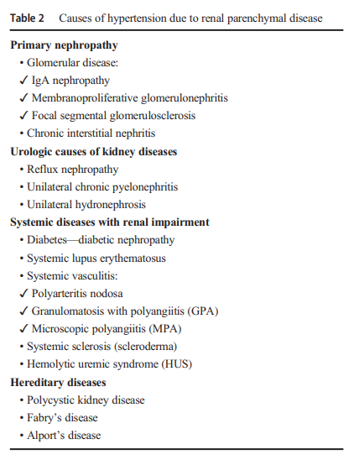
Almeida MQ, et al. Curr Hypertens Rep 2020;22:101.

Slide 8
Υπέρταση σε νεφροπαρεγχυματική νόσο χωρίς νεφρική ανεπάρκεια
Η αφαίρεση ενός ολόκληρου νεφρού (δότες νεφρού ή λόγω τραυματισμού) δεν συνεπάγεται νεφρική ανεπάρκεια (ΝΑ) και η επακόλουθη εμφάνιση ΑΥ οφείλεται στην ενεργοποίηση του συστήματος ρενίνης – αγγειοτασίνης – αλδοστερόνης (ΣΡΑΑ).
Σε ποσοστό 25% ένας ετερόπλευρος ρικνός νεφρός (συχνά λόγω αποφρακτικής αγγειακής νόσου) συνοδεύεται από ανάπτυξη ΑΥ.
Στην ενεργοποίηση του ΣΡΑΑ ή σε απευθείας έκκριση ρενίνης οφείλεται και η υψηλή ΑΠ που συνοδεύει όγκους των νεφρών (υπερνέφρωμα, νεφροβλάστωμα).
Αν και η πλειοψηφία των ενηλίκων με πολυκυστική νεφρική νόσο προοδευτικά εξελίσσεται σε ΝΑ, μερικοί ασθενείς διατηρούν την φυσιολογική νεφρική λειτουργία και από αυτούς οι μισοί εμφανίζουν ΑΥ.
Στις περιπτώσεις αμφοτερόπλευρης ή ετερόπλευρης χρόνιας πυελονεφρίτιδας η ΑΥ συνδυάζεται με σχετικά φυσιολογική νεφρική λειτουργία και υψηλά επίπεδα ρενίνης λόγω απόφραξης των ενδονεφρικών αγγείων στο πλαίσιο διάμεσης βλάβης.

Slide 9
Υπέρταση σε οξεία νεφρική νόσο
Η ΑΥ που συνοδεύει την οξεία σπειραματονεφρίτιδα (κυρίως τη μεταστρεπτοκοκκική), οφείλεται στην κατακράτηση ύδατος και νατρίου και σπάνια απαιτεί τη χρήση αιμοκάθαρσης ή χρονίζει λόγω εγκατάστασης χρόνιας νεφρικής βλάβης.
Σοβαρή ΑΥ συνοδεύει τις αγγειίτιδες που επιπλέκονται με ταχεία νεφρική επιδείνωση, όπως στο σκληρόδερμα.
ΑΥ μπορεί να εμφανισθεί μετά από οξεία απόφραξη του ουροποιητικού, ενώ η χρόνια κατακράτηση ούρων με υδρονέφρωση (αποφρακτική ουροπάθεια) σχετίζεται με σοβαρού βαθμού ΑΥ και βαριά ΝΑ.
Η εξωσωματική λιθοτριψία για αντιμετώπιση νεφρολιθίασης μπορεί να συνοδεύεται από αύξηση της ΑΠ για τουλάχιστον 6 μήνες στο 1/3 των ασθενών.

Slide 10
Υπέρταση σε χρόνια νεφρική νόσο
Σε ποσοστό 90% περίπου των ασθενών με νεφρική νόσο τελικού σταδίου διαπιστώνεται ΑΥ.
Στις περισσότερες περιπτώσεις, η υπέρταση αυτή είναι ογκοεξαρτώμενη, δηλαδή ελέγχεται αποτελεσματικά με την απομάκρυνση νατρίου και ύδατος που μπορεί να επιτευχθεί με εξωνεφρική κάθαρση.
Ωστόσο, σε μικρό ποσοστό (περίπου 10%), η υπέρταση είναι ανεξάρτητη από τον όγκο και ανθεκτική στην εξωνεφρική κάθαρση.

Slide 11
Υπέρταση σε χρόνια νεφρική νόσο
Παρόλο που η μεταμόσχευση νεφρού μπορεί να θεραπεύσει την ΑΥ αρχικά, περίπου το 50% των μεταμοσχευμένων ασθενών εμφανίζει αυξημένη ΑΠ μέσα στο πρώτο έτος.
Βασικές αιτίες είναι:
- η στένωση της νεφρικής αρτηρίας στην αναστόμωση
- οι αντιδράσεις απόρριψης
- οι υψηλές δόσεις στεροειδών και κυκλοσπορίνης
- υπολειπόμενη υψηλή ρενίνη από τον ετερόπλευρο νοσούντα νεφρό

Slide 12
Διάγνωση νεφροπαρεγχυματικής νόσου
Λήψη ιστορικού και κλινική εξέταση
Γενική αίματος – βιοχημικός έλεγχος (ουρία, κρεατινίνη)
Γενική ούρων
- λεύκωμα
- ερυθρά/λευκά αιμοσφαίρια
- κύλινδροι
Υπερηχογράφημα νεφρών
- μέγεθος και μορφή νεφρών
- πάχος φλοιού
- παρουσία κύστεων, μαζών, λίθων
- αποφρακτικές βλάβες

Slide 13
Αντιμετώπιση ΑΥ στη νεφροπαρεγχυματική νόσο
Μείωση όγκου υγρών
Μείωση πρόσληψης νατρίου
Χορήγηση φαρμακευτικής αγωγής
- αναστολείς μετατρεπτικού ενζύμου αγγειοτασίνης/ανταγωνιστές υποδοχέων αγγειοτασίνης
- ανταγωνιστές διαύλων ασβεστίου
- διουρητικά της αγκύλης
Η επαρκής ρύθμιση της ΑΥ μπορεί να επιβραδύνει ή ακόμη και να αναστείλει μερικώς την πρόοδο της νεφρικής ανεπάρκειας

Slide 14
Αίτια δευτεροπαθούς υπέρτασης
Νεφροπαρεγχυματική νόσος
Νεφραγγειακή υπέρταση
Επινεφριδιακά αίτια υπέρτασης
Στένωση ισθμού αορτής
Χρήση φαρμάκων που προκαλούν υπέρταση
Άλλες αιτίες δευτεροπαθούς υπέρτασης

Slide 15
Νεφραγγειακή υπέρταση
Αύξηση της ΑΠ λόγω αιμοδυναμικά σημαντικής στένωσης των νεφρικών αρτηριών (>75% του αγγειακού αυλού ή >50% με μεταστενωτική διάταση).
Όταν η στένωση αφορά και τις 2 νεφρικές αρτηρίες ή τον μοναδικό λειτουργούντα νεφρό και συνοδεύεται από νεφρική ανεπάρκεια, τότε καλείται ισχαιμική νεφροπάθεια ή ισχαιμική νεφρική νόσος.
Είναι η δεύτερη πιο συχνή αιτία δευτεροπαθούς υπέρτασης, επηρεάζοντας το 1% των ασθενών με ήπια – μέτρια ΑΥ και >2% καθώς αυξάνεται η ηλικία και η σοβαρότητα της ΑΥ.
Αποτελεί την πιο συχνή δυνητικώς αναστρέψιμη μορφή υπέρτασης.

Slide 16
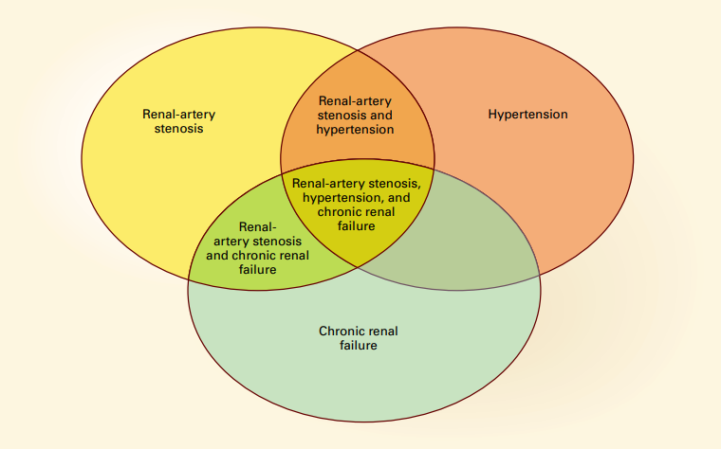
Interrelation among Renal-Artery Stenosis, Hypertension, and Chronic Renal Failure
Safian RD and Textor SC. N Engl J Med 2001;344:431-42.

Slide 17
Νεφραγγειακή υπέρταση
Οι κύριες μορφές στένωσης της νεφρικής αρτηρίας είναι η αθηροσκλήρυνση και η ινομυώδης δυσπλασία.
Η αθηροσκλήρυνση ευθύνεται για την πλειονότητα των περιπτώσεων νεφραγγειακής υπέρτασης (60-80%) και συνήθως προκαλεί εντοπισμένη στένωση στο αρχικό τμήμα (εγγύτερο προς την αορτή τριτημόριο) της κύριας νεφρικής αρτηρίας.
Εμφανίζεται σε άτομα μεγάλης ηλικίας (συνήθως ♂) που συχνά παρουσιάζουν αθηρωμάτωση και άλλων αρτηριών.

Slide 18
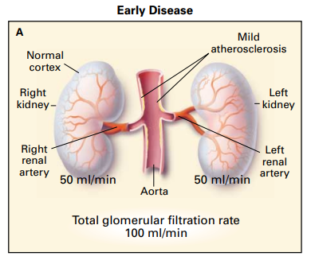
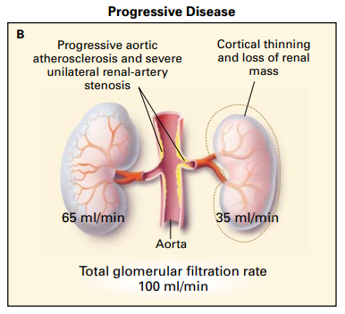
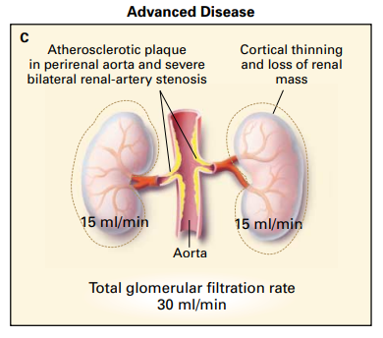
Progressive atherosclerosis, renal-artery stenosis, and ischemic nephropathy
Safian RD and Textor SC. N Engl J Med 2001;344:431-42.

Slide 19
Ινομυώδης δυσπλασία
Σπανιότερη αιτία νεφραγγειακής υπέρτασης (20-40% των περιπτώσεων).
Πρόκειται για νόσο που μεταβιβάζεται γενετικά ως αυτοσωματική επικρατούσα.
Εμφανίζεται σε άτομα ηλικίας 14-50 ετών, αλλά έχουν περιγραφεί περιπτώσεις και σε άτομα μικρότερης ηλικίας.
Η συνηθέστερη μορφή (>95%) είναι η ινομυώδης δυσπλασία του μέσου χιτώνα (medial fibromuscular dysplasia) που εμφανίζεται συνηθέστερα σε νεαρές γυναίκες.
Οι στενωτικές βλάβες μπορεί να είναι εστιακές, πολυεστιακές ή σωληνοειδείς και να προσβάλλουν τα μέσα και άπω τμήματα της μίας ή και των δύο νεφρικών αρτηριών.
Λιγότερο συχνές μορφές είναι η ινοπλασία του έσω χιτώνα, η ινοπλασία γύρω από το μέσο χιτώνα (periadventitial) και η περιαρτηριακή ινοπλασία.
Οι μορφές αυτές που συνεπάγονται πιο εντοπισμένες στενώσεις της νεφρικής αρτηρίας, εξελίσσονται ταχέως και προκαλούν σοβαρότερης μορφής υπέρταση.

Slide 20
Καταστάσεις που θα εγείρουν την υποψία για νεφραγγειακή υπέρταση
Εμφάνιση ΑΥ πριν τα 30 έτη
Εμφάνιση σοβαρής υπέρτασης μετά τα 55 έτη που σχετίζεται με επιδείνωση της νεφρικής λειτουργίας ή με πρωτοδιάγνωση καρδιακής ανεπάρκειας
ΑΥ με συνοδό φύσημα στην κοιλιακή χώρα
Oξεία επιδείνωση μιας χρόνιας καλά ρυθμισμένης ΑΥ
Ανθεκτική υπέρταση
Υπερτασική κρίση (οξεία νεφρική ανεπάρκεια, οξεία καρδιακή ανεπάρκεια, υπερτασική εγκεφαλοπάθεια, αμφιβληστροειδοπάθεια σταδίου 3-4)
Επιδείνωση της νεφρικής λειτουργίας μετά από έναρξη αντιυπερτασικής αγωγής με αναστολείς του συστήματος ρενίνης – αγγειοτασίνης – αλδοστερόνης
Oξύ πνευμονικό οίδημα χωρίς ιστορικό καρδιακής ανεπάρκειας

Slide 21
Διάγνωση νεφραγγειακής υπέρτασης
Καθορισμός επιμήκους διαμέτρου των νεφρών: διαφορά >1,5 εκ. θεωρείται διαγνωστική, αλλά ανευρίσκεται μόνο στο 60% των περιπτώσεων.
Doppler υπερηχογράφημα νεφρών: ευαισθησία και ειδικότητα κοντά στο 95%.
Μέτρηση δείκτη νεφρικής αντίστασης (φ.τ. 0,6 ± 0,1): τιμές >0,80 υποδεικνύουν σοβαρή παρεγχυματική νόσο και αποτελούν κακό προγνωστικό δείκτη αποκατάστασης της νεφρικής βλάβης και διόρθωσης της ΑΥ μετά την επέμβαση επαναγγείωσης.
Αξονική αγγειογραφία ή εναλλακτικά μαγνητική αγγειογραφία νεφρικών αρτηριών με γαδολίνιο.
Η νεφρική αρτηριογραφία αποτελεί την εξέταση αναφοράς και μπορεί να συνδυαστεί με αγγειοπλαστική – stent.
Μέτρηση νεφρικής εφεδρείας ροής μετά τη χορήγηση παπαβερίνης ή ντοπαμίνης για την αναγνώριση των περιστατικών εκείνων στα οποία η αγγειοπλαστική μπορεί να είναι περισσότερο αποτελεσματική.

Slide 22
Θεραπεία νεφραγγειακής υπέρτασης
Στην περίπτωση της ινομυώδους δυσπλασίας, η ΑΥ μπορεί να ελεγχθεί με χορήγηση αΜΕΑ/ΑΥΑ, ενώ μπορεί να προστεθεί ανταγωνιστής ασβεστίου ή β-αποκλειστής.
Η αγγειοπλαστική με μπαλόνι ενδείκνυται σε σοβαρή και ανθεκτική υπέρταση σε νεαρούς ασθενείς όταν εξελίσσονται οι βλάβες με απώλεια της νεφρικής λειτουργίας και μάζας.
Με την αγγειοπλαστική επιτυγχάνεται έλεγχος της ΑΠ σε ποσοστό 22-60%, βελτίωση της ΑΠ σε ποσοστό 22-70%, ενώ επαναστένωση παρατηρείται στο 10%.
Στην περίπτωση της νεφραγγειακής υπέρτασης αθηροσκληρυντικής αιτιολογίας, οι ενδείξεις επαναγγείωσης καθορίζονται από τη συνεκτίμηση 3 παραγόντων:
α) τη νεφρική λειτουργία: απώλεια νεφρικής μάζας, αζωθαιμία μετά από χρήση αΜΕΑ/ΑΥΑ, εξέλιξη στένωσης
β) την ΑΥ: ανθεκτική στη θεραπεία
γ) τα καρδιακά συμβάματα: συμφορητική καρδιακή ανεπάρκεια, κεραυνοβόλο πνευμονικό οίδημα

Slide 23
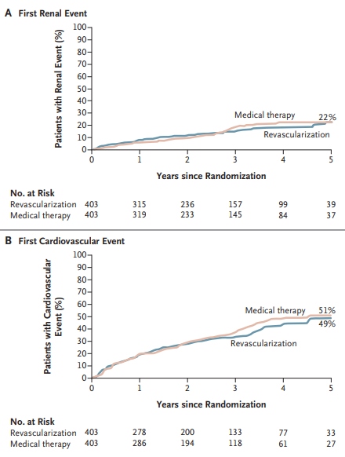
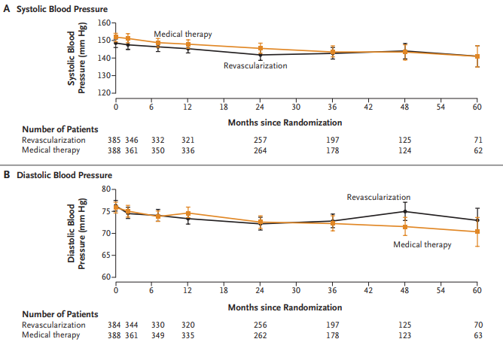
Astral Trial: Revascularization versus Medical Therapy for Renal-Artery Stenosis (n=806, 5-year follow-up)
Wheatley K, et al. N Engl J Med 2009;361:1953-62.

Slide 24
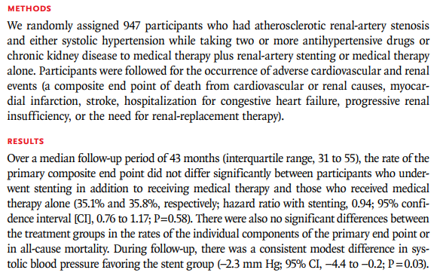
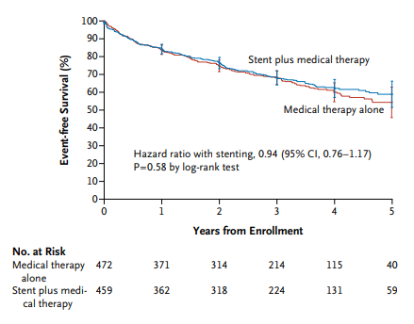
Coral Trial: Stenting and Medical Therapy for Atherosclerotic Renal-Artery Stenosis (n=947)
Cooper CJ, et al. N Engl J Med 2014;370:13-22.

Slide 25
Θεραπεία νεφραγγειακής υπέρτασης
Η επεμβατική αντιμετώπιση της αθηροσκληρυντικής στένωσης των νεφρικών αρτηριών δεν πρέπει να γίνεται εάν η νεφρική λειτουργία είναι σταθερή σε διάρκεια 6-12 μηνών παρακολούθησης και εάν η ΑΠ ελέγχεται φαρμακευτικά.
Η αγωγή μπορεί να περιλαμβάνει αΜΕΑ/ΑΥΑ, οι οποίοι αντενδείκνυνται σε αμφοτερόπλευρη στένωση ή ετερόπλευρη σε μονήρη νεφρό.
Απαιτείται προσοχή με τη χρήση όλων των αντιυπερτασικών φαρμάκων, ιδίως επί μεγάλου βαθμού στενώσεων, για να μην επηρεασθεί σημαντικά η πίεση διήθησης και κατά συνέπεια η νεφρική λειτουργία.
Η χειρουργική αντιμετώπιση συνιστάται σε:
- συνυπάρχουσα νόσο στις αορτολαγόνιες αρτηρίες
- πολύ σοβαρές στομιακές στενώσεις
- πλήρη απόφραξη της νεφρικής αρτηρίας
- αποτυχία αγγειοπλαστικής

Slide 26
Ενδείξεις επεμβατικής αντιμετώπισης της στένωσης της νεφρικής αρτηρίας σύμφωνα με τις ευρωπαϊκές κατευθυντήριες οδηγίες
Περιπτώσεις υπέρτασης με ή χωρίς επιδείνωση νεφρικής λειτουργίας που σχετίζεται με ινομυώδη δυσπλασία, έχουν ένδειξη για αγγειοπλαστική με μπαλόνι και χρήση stent σε bailout καταστάσεις (ΙΙa, B)
Περιπτώσεις νεφρικής στένωσης με συνοδό ανεξήγητα επαναλαμβανόμενα επεισόδια οξέος πνευμονικού οιδήματος ή συμφορητικής καρδιακής ανεπάρκειας έχουν ένδειξη για αγγειοπλαστική με μπαλόνι με ή χωρίς τοποθέτηση stent (IIb, C)
Ενδείξεις επεμβατικής αντιμετώπισης της στένωσης της νεφρικής αρτηρίας σύμφωνα με τις αμερικανικές κατευθυντήριες οδηγίες
Αμφοτερόπλευρη στένωση νεφρικών αρτηριών ή αιμοδυναμικά σημαντική στένωση στον μοναδικό βιώσιμο νεφρό (IIb, C)
Ανθεκτική υπέρταση, κακοήθης υπέρταση, υπέρταση με συνοδό ρικνό νεφρό ανεξήγητης αιτιολογίας, υπέρταση που δεν ανταποκρίνεται στη φαρμακευτική αγωγή (IIa, B)
Εξελισσόμενη χρόνια νεφρική νόσος με ετερόπλευρη νεφρική στένωση ή νεφρική στένωση σε έναν λειτουργικό νεφρό (IIa, B)
Περιπτώσεις νεφρικής στένωσης με συνοδό ανεξήγητα επαναλαμβανόμενα επεισόδια οξέος πνευμονικού οιδήματος ή συμφορητικής καρδιακής ανεπάρκειας (I, B)
Περιπτώσεις νεφρικής στένωσης με συνοδό ασταθή στηθάγχη (IIa, B)
Aboyans V, et al. Eur Heart J 2018;39:763-816.
Anderson JL, et al. Circulation 2013;127:1425-43.

Slide 27
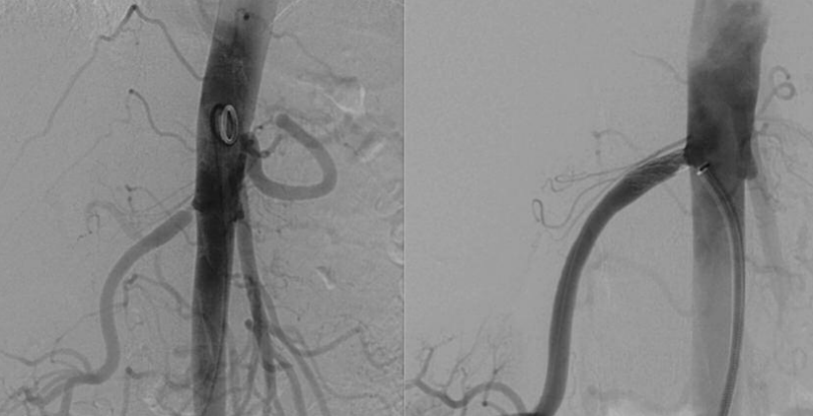
Στένωση νεφρικής αρτηρίας
Απεικόνιση δεξιάς νεφρικής αρτηρίας πριν και μετά τη διενέργεια αγγειοπλαστικής και τοποθέτησης stent
Σιάφη Ε. και συν. Αρτηριακή Υπέρταση 2023;32:78-83

Slide 28
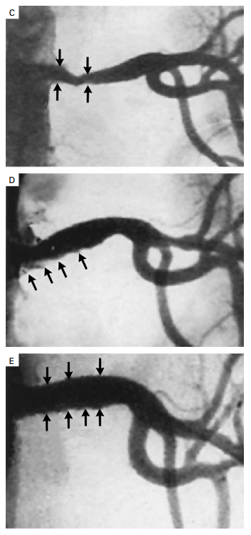
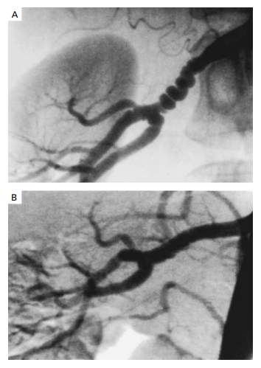
Atherosclerotic renal-artery stenosis
Fibromuscular dysplasia
Safian RD and Textor SC. N Engl J Med 2001;344:431-42.

Slide 29
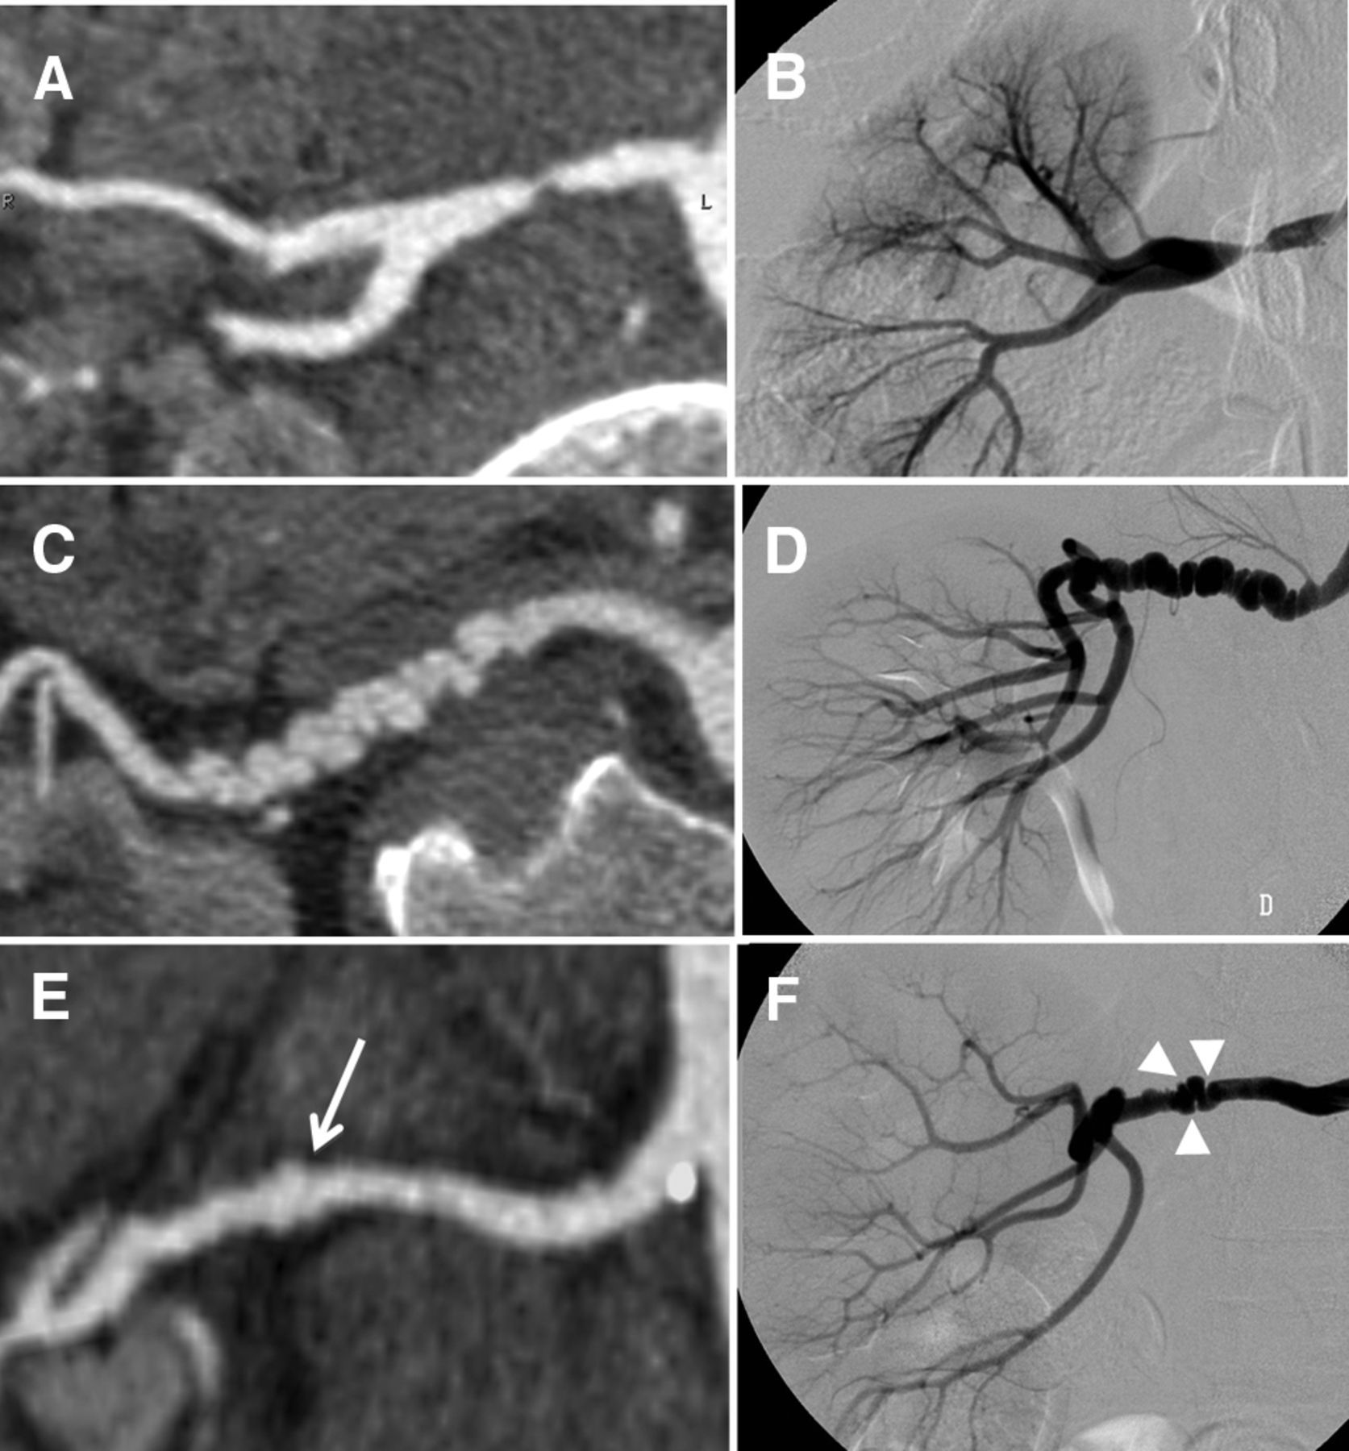
Ινομυώδης δυσπλασία
Savard S, et al. Circulation 2012;126:3062-9.

Slide 30
Αίτια δευτεροπαθούς υπέρτασης
Νεφροπαρεγχυματική νόσος
Νεφραγγειακή υπέρταση
Επινεφριδιακά αίτια υπέρτασης
Στένωση ισθμού αορτής
Χρήση φαρμάκων που προκαλούν υπέρταση
Άλλες αιτίες δευτεροπαθούς υπέρτασης

Slide 31
Επινεφριδιακά αίτια υπέρτασης
Τα αίτια αυτά περιλαμβάνουν την περίσσεια αλδοστερόνης, κατεχολαμινών ή κορτιζόλης και η διάγνωσή τους κατευθύνεται από τη συνοδό ανεύρεση αδενώματος ή υπερπλασίας των επινεφριδίων.
Αρκετά συχνά προκύπτει θέμα ασφαλούς αποκλεισμού αυτών των παθήσεων μετά από τυχαία ανεύρεση μη λειτουργικών αδενωμάτων των επινεφριδίων (1-2% του γενικού πληθυσμού) σε CT κοιλίας που πραγματοποιούνται για διάφορους λόγους (incidentalomas).
Διάκριση αυτών των τυχαιωμάτων από τα λειτουργικά αδενώματα μπορεί να επιτευχθεί μέσω MRI (απουσία λίπους στα τυχαιώματα), ενώ η πρόσληψη του ραδιοϊσοτόπου χοληστερόλης NP-59 απομακρύνει από την περίπτωση κακοήθειας.

Slide 32
Πρωτοπαθής υπεραλδοστερονισμός
Ομάδα διαταραχών στις οποίες η παραγωγή αλδοστερόνης είναι απρόσφορα αυξημένη, σχετικά αυτόνομη και μη επιδεκτική καταστολής.
Εμφανίζεται σε ποσοστό 5-15% των υπερτασικών ασθενών και έως το 20% σε ασθενείς με ανθεκτική υπέρταση.
Ενδεχομένως ο επιπολασμός του να φτάνει μέχρι και 15-20% σε ειδικές κατηγορίες ασθενών, όπως οι πάσχοντες από σακχαρώδη διαβήτη τύπου 2, τα άτομα με ανθεκτική υπέρταση και τα άτομα με υπνική άπνοια.

Slide 33
Πρωτοπαθής υπεραλδοστερονισμός
Αμφοτερόπλευρη υπερπλασία επινεφριδίων 60%
Αλδοστερονοπαράγωγο αδένωμα 35%
Ετερόπλευρη υπερπλασία επινεφριδίων 2%
Νεοπλάσματα του φλοιού των επινεφριδίων <1%

Slide 34
Πρωτοπαθής υπεραλδοστερονισμός
Η υπερέκκριση αλδοστερόνης από τον φλοιό των επινεφριδίων οδηγεί σε αυξημένη επαναρρόφηση νατρίου από τον άπω νεφρώνα με αποτέλεσμα να προκαλεί ΑΥ μέσω της καταστολής του ΣΡΑΑ.
Η απώλεια K⁺ και H⁺ στα ούρα σε ανταλλαγή με το Na⁺ οδηγεί σε υποκαλιαιμία και μεταβολική αλκάλωση.
Υποκαλιαιμία παρουσιάζει 1 στους 5 ασθενείς με πρωτοπαθή υπεραλδοστερονισμό και λιγότεροι από τους μισούς ασθενείς με αλδοστερόνωμα (αδένωμα που παράγει αλδοστερόνη).
Η περίσσεια αλδοστερόνης ασκεί άμεση βλαπτική δράση στο μυοκάρδιο, στα αγγεία και στους νεφρούς, οδηγώντας σε φλεγμονή και ίνωση, ενώ έχει και δυσμενείς μεταβολικές επιπτώσεις με μηχανισμούς ανεξάρτητους από την ΑΠ.
Κατά συνέπεια, η επίπτωση καρδιαγγειακών συμβαμάτων και επιπλοκών είναι υψηλότερη στους ασθενείς με υπεραλδοστερονισμό συγκριτικά με τους ασθενείς με ιδιοπαθή ΑΥ ανεξαρτήτως τιμών ΑΠ.
Οι ασθενείς με πρωτοπαθή υπεραλδοστερονισμό έχουν αυξημένη επίπτωση αποφρακτικής υπνικής άπνοιας, που βελτιώνεται με την θεραπεία του υπεραλδοστερονισμού.

Slide 35
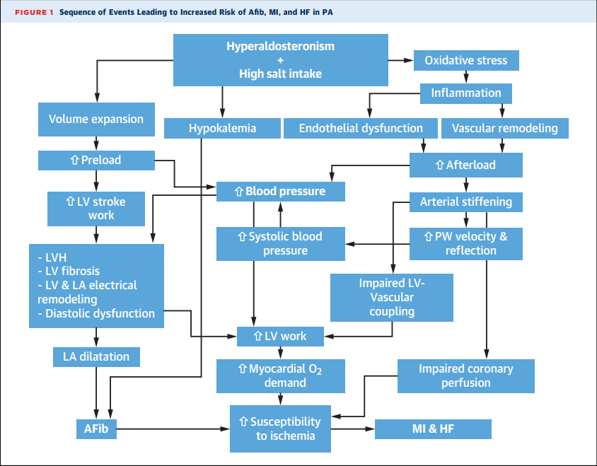
Rossi GP. J Am Coll Cardiol 2019;74:2799-2811.

Slide 36
Κατηγορίες ασθενών στις οποίες συνιστάται έλεγχος για πρωτοπαθή υπεραλδοστερονισμό
Ασθενείς με εμμένουσα υψηλή ΑΠ (≥150 mmHg ή/και >100 mmHg)
Ανθεκτική ΑΥ που δεν ρυθμίζεται παρά τη λήψη 3 αντιυπερτασικών φαρμάκων, συμπεριλαμβανομένου διουρητικού (ΑΠ >140/90 mmHg)
ΑΥ ρυθμιζόμενη με τουλάχιστον 4 αντιυπερτασικά φάρμακα (ΑΠ <140/90 mmHg)
Συνδυασμός ΑΥ με αυτόματη ή προκαλούμενη από διουρητικά υποκαλιαιμία
ΑΥ και παρουσία τυχαιώματος επινεφριδίων
Συνδυασμός ΑΥ και αποφρακτικής υπνικής άπνοιας
ΑΥ και οικογενειακό ιστορικό ΑΥ πρώιμης έναρξης ή ΑΕΕ σε ηλικία <40 ετών
Πρώτου βαθμού συγγενείς ασθενών με πρωτοπαθή υπεραλδοστερονισμό (οικογενής υπεραλδοστερονισμός)

Slide 37
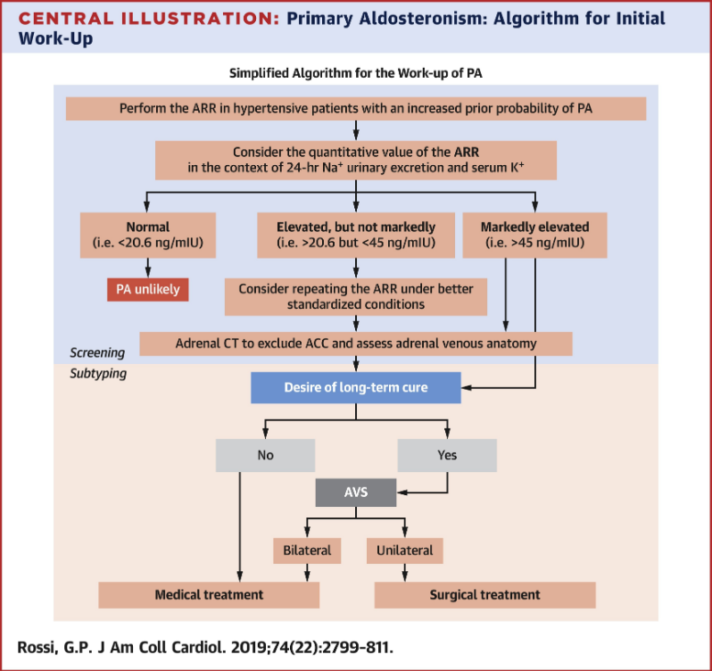

Slide 38
Δοκιμασίες επιβεβαίωσης πρωτοπαθούς υπεραλδοστερονισμού
Δοκιμασία φόρτισης με φυσιολογικό ορό: 2L NaCl 0.9%: 500 mL/1h
Διάγνωση πρωτοπαθούς υπεραλδοστερονισμού → ALD >50 pg/dL μετά από 4h
Δοκιμασία καταστολής με φθοριοκορτιζόνη: 0,1 mg x 4 για 4 ημέρες
Διάγνωση πρωτοπαθούς υπεραλδοστερονισμού → ALD >5 ng/dL μετά από 4 ημέρες
Δοκιμασία καταστολής με καπτοπρίλη: 25-50 mg, εφόσον βρίσκεται καθιστός για 1h Διάγνωση πρωτοπαθούς υπεραλδοστερονισμού → ARR >30 ng/dL μετά από 2h
Δοκιμασία φόρτισης με από του στόματος νάτριο: 300 mmol NaCl/24h για 3 ημέρες Διάγνωση πρωτοπαθούς υπεραλδοστερονισμού → [Na] ούρων 24ώρου >200 mEq και [ALD] ούρων 24ώρου >12 μg την 3^{η} ημέρα

Slide 39
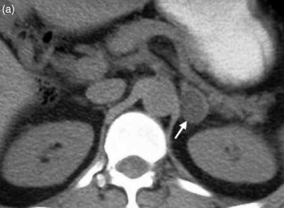
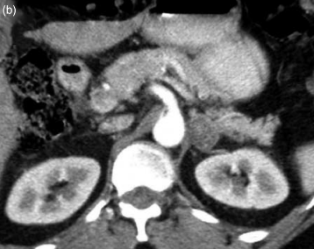
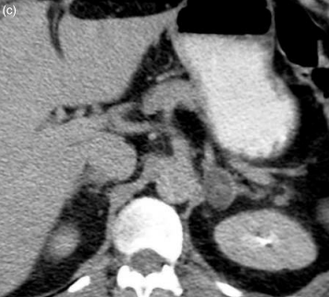
Αδένωμα επινεφριδίων
Λήψη χωρίς iv χορήγηση σκιαγραφικού
60 sec μετά από την iv χορήγηση του σκιαγραφικού
15 min μετά από την iv χορήγηση του σκιαγραφικού (φάση washout)
Ilias I, et al. Endocr Relat Cancer 2007;14:587-99.

Slide 40
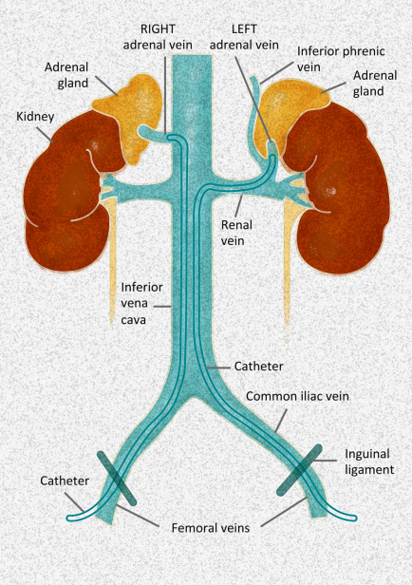
Williams TA and Reincke M. Eur J Endocrinol 2018;179:R19-R29.

Slide 41
Πρωτοπαθής υπεραλδοστερονισμός
Ο προσδιορισμός του λόγου αλδοστερόνης/ρενίνης (ARR) πρέπει να γίνεται με φυσιολογικά επίπεδα καλίου, διότι η υποκαλιαιμία καταστέλλει την έκκριση αλδοστερόνης.
Ψευδώς θετικά αποτελέσματα μπορεί να παρατηρηθούν κατά την ωχρινική φάση του εμμηνορρυσιακού κύκλου και σε γυναίκες υπό αντισυλληπτικά δισκία, στις περιπτώσεις που για την μέτρηση του ARR χρησιμοποιείται η συγκέντρωση ρενίνης και όχι η δραστικότητα ρενίνης πλάσματος.
Η χρόνια νεφρική νόσος και η προχωρημένη ηλικία μπορεί να σχετίζονται με ψευδώς θετικά αποτελέσματα λόγω ελαττωμένης παραγωγής ρενίνης.

Slide 42
Πρωτοπαθής υπεραλδοστερονισμός
Φάρμακα που προκαλούν ελάττωση του ARR:
Διουρητικά (συμπεριλαμβανομένης της σπειρονολακτόνης)
Διυδροπυριδίνες
Αναστολείς μετατρεπτικού ενζύμου/ανταγωνιστές υποδοχέα αγγειοτασίνης
Φάρμακα που προκαλούν αύξηση του ARR:
β-αδρενεργικοί αποκλειστές
α-μεθυλντόπα
Κλονιδίνη
ΜΣΑΦ

Slide 43
Πρωτοπαθής υπεραλδοστερονισμός
Για τον αξιόπιστο προσδιορισμό του ARR συνιστάται διακοπή επί 4 εβδομάδες των διουρητικών και τουλάχιστον 2 εβδομάδων των υπολοίπων φαρμάκων.
Κατά τη διακοπή συνιστάται αντικατάσταση με φάρμακα που δεν επιδρούν στις μετρήσεις, όπως η βεραπαμίλη βραδείας αποδέσμευσης και οι α-αδρενεργικοί αναστολείς (π.χ. δοξαζοσίνη).
Σε περιπτώσεις όπου η διακοπή των παρεμβαλλόμενων φαρμάκων δεν είναι εφικτή, ο κλινικός ιατρός πρέπει να λαμβάνει υπόψιν του τις επιδράσεις τους κατά την ερμηνεία των αποτελεσμάτων.

Slide 44
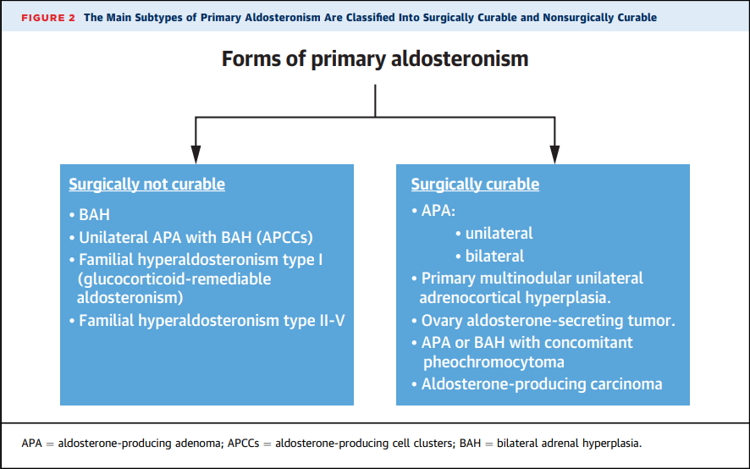
Rossi GP. J Am Coll Cardiol 2019;74:2799-2811.

Slide 45
Πρωτοπαθής υπεραλδοστερονισμός
Η καρδιαγγειακή νοσηρότητα βελτιώνεται σημαντικά μετά τη θεραπεία του πρωτοπαθούς υπεραλδοστερονισμού, γεγονός που καταδεικνύει τη σημασία της πρώιμης διάγνωσης και αντιμετώπισης.
Η λαπαροσκοπική επινεφριδεκτομή στους ασθενείς με αδένωμα ή υπερπλασία του ενός επινεφριδίου οδηγεί σε ίαση της ΑΥ σε ποσοστό 50-60% και σε σημαντική βελτίωσή της στους υπόλοιπους ασθενείς.
Σε περιπτώσεις που δεν είναι δυνατή ή επιθυμητή η χειρουργική θεραπεία συνιστάται φαρμακευτική αγωγή με ανταγωνιστές των υποδοχέων των αλατοκορτικοειδών, όπως η σπειρονολακτόνη και η επλερενόνη.

Slide 46
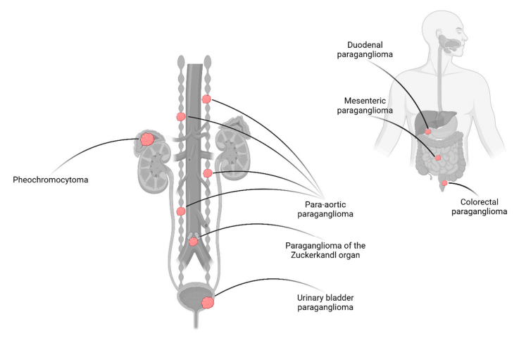
Φαιοχρωμοκύτωμα και παραγαγγλίωμα
(φαιοπαραγαγγλιώματα)
Σπάνιοι νευροενδοκρινικοί όγκοι από χρωμαφινικά κύτταρα, που αναπτύσσονται στο μυελό των επινεφριδίων (80-85%) ή εξωεπινεφριδιακά (15-20%) και συχνά εκκρίνουν κατεχολαμίνες.
Όταν προέρχονται από το μυελό των επινεφριδίων ονομάζονται φαιοχρωμοκυτώματα, ενώ όταν αναπτύσσονται εξωεπινεφριδιακά (παρασπονδυλικά γάγγλια της συμπαθητικής αλύσου, θώρακα, γαστρεντερικό ή τοίχωμα ουροδόχου κύστης), ονομάζονται παραγαγγλιώματα.
Η επίπτωσή τους στο γενικό πληθυσμό είναι πολύ χαμηλή (1,5-1,6/1000 άτομα), ενώ σε υπερτασικούς ασθενείς είναι 20 φορές υψηλότερη (20-60/10.000 ασθενείς).
Calissendorff J, et al. Cancers (Basel) 2022;14:917.

Slide 47
Φαιοχρωμοκύτωμα και παραγαγγλίωμα
(φαιοπαραγαγγλιώματα)
Το φαιοχρωμοκύτωμα σε ποσοστό 50-70% εντοπίζεται στο ένα (και συχνότερα στο δεξιό) επινεφρίδιο και σε ποσοστό 5-25% και στα δύο επινεφρίδια.
Σε σπάνιες περιπτώσεις, τα παραγαγγλιώματα είναι πολλαπλά ή οικογενή.
Η πιθανότητα κακοήθους φαιοχρωμοκυτώματος ανέρχεται στο 10% του συνόλου των περιπτώσεων και είναι μεγαλύτερη (περίπου 40%) όταν η εντόπιση του νεοπλάσματος είναι εξωεπινεφριδιακή.
Φαιοχρωμοκυτώματα μπορεί να εμφανίζονται ως μέρος ορισμένων οικογενών συνδρόμων, όπως τα ΜΕΝ 2Α και 2Β, η νόσος von Hippel-Lindau και η νευροϊνωμάτωση ή νόσος von Recklinghausen.

Slide 48
Φαιοχρωμοκύτωμα και παραγαγγλίωμα
(φαιοπαραγαγγλιώματα)
Τα φαιοπαραγαγγλιώματα διακρίνονται σε 2 βιοχημικούς φαινοτύπους:
Α) τον αδρενεργικό, που αφορά όγκους που βρίσκονται στο μυελό των επινεφριδίων και συνήθως εκκρίνουν επινεφρίνη, μετανεφρίνη και ποικίλα ποσά νορεπινεφρίνης
Β) τον νοραδρενεργικό, που αφορά όγκους που εντοπίζονται είτε στο μυελό των επινεφριδίων είτε εξωεπινεφριδικά και εκκρίνουν κυρίως ή αποκλειστικά νορεπινεφρίνη και τον μεταβολίτη της νορμετανεφρίνη.

Slide 49
Φαιοχρωμοκύτωμα και παραγαγγλίωμα
(φαιοπαραγαγγλιώματα)
Η τυπική κλινική εικόνα του φαιοχρωμοκυτώματος χαρακτηρίζεται από παροξυσμική υπέρταση (35%) που μπορεί να συνοδεύεται από κεφαλαλγία, εφίδρωση ή αίσθημα παλμών.
Η αιφνίδια υπεραιμία προσώπου (flushing) δεν είναι τόσο συχνή, όσο γενικά πιστεύεται. Αντιθέτως, αρκετά συχνή (περίπου 40%) κατά την κρίση του φαιοχρωμοκυτώματος είναι η ωχρότητα.
Εξ ίσου συχνά συμπτώματα είναι το άγχος και η νευρικότητα (35-40%), καθώς και η ναυτία και ο έμετος (10-50%).
Η συχνότητα των κρίσεων κυμαίνεται από πολλές κρίσεις την ίδια μέρα μέχρι μια κρίση κάθε λίγους μήνες, αλλά οι περισσότεροι ασθενείς παρουσιάζουν τουλάχιστον μία κρίση την εβδομάδα.
Οι παροξυσμοί συνήθως διαρκούν λίγα λεπτά με πλήρη υποχώρησή τους στα μεσοδιαστήματα και εκλύονται είτε αυτόματα είτε μετά από ερεθίσματα όπως ούρηση, γενική αναισθησία ή λήψη φαρμάκων.

Slide 50
Φαιοχρωμοκύτωμα και παραγαγγλίωμα
(φαιοπαραγαγγλιώματα)
Φάρμακα που δρουν ως εκλυτικοί παράγοντες κατεχολαμινεργικής κρίσης είναι οι β-αποκλειστές, τα τρικυκλικά αντικαταθλιπτικά και τα γλυκοκορτικοειδή.
Οι υπερτασικές αιχμές και η υποκείμενη υπερέκκριση κατεχολαμινών ενέχονται στην αυξημένη επίπτωση οξέων καρδιαγγειακών συμβαμάτων, όπως ΟΕΜ και ΑΕΕ.
Οι ασθενείς με αδρενεργικά φαιοπαραγαγγλιώματα έχουν 10πλάσια επίπτωση καρδιαγγειακών συμβαμάτων πριν τη διάγνωση.
Ωστόσο, η θνητότητα οφείλεται στη μεταστατική νόσο, με 5ετή επιβίωση 40-95%.
Σε περισσότερες από τις μισές περιπτώσεις, η υπέρταση που προκαλεί το φαιοχρωμοκύτωμα είναι σταθερή και όχι παροξυσμική.
Σε ποσοστό 50-70% το φαιοχρωμοκύτωμα μπορεί να εκδηλώνεται με ορθοστατική υπόταση.
Ποσοστό 5-15% των ασθενών είναι νορμοτασικοί.

Slide 51
Ενδείξεις ελέγχου φαιοπαραγαγγλιώματος
Χαρακτηριστικά που εγείρουν υπόνοια δευτεροπαθούς υπέρτασης ή/και παροξυντικά σημεία ή συμπτώματα
Παράδοξες μεταβολές της ΑΠ ως απάντηση σε φάρμακα, χειρουργική επέμβαση ή αναισθησία
Παρουσία τυχαιώματος επινεφριδίων
Συγγενείς ασθενών με φαιοπαραγαγγλιώματα
Παρουσία μεταλλάξεων που έχουν γνωστή συσχέτιση με φαιοπαραγαγγλιώματα

Slide 52
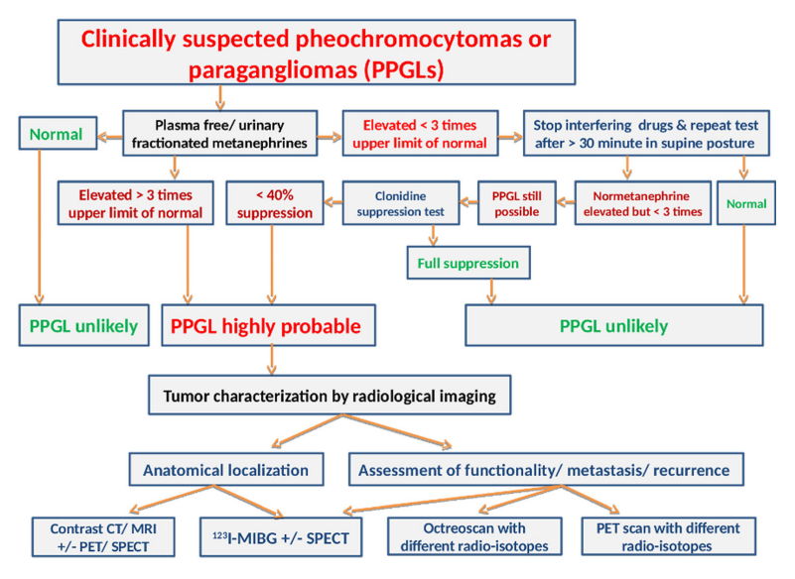
Pappachan JM, et al. Curr Hypertens Rep 2018;20:3.

Slide 53
Επιλογή σπινθηρογραφήματος PET με βάση τη μετάλλαξη ή την εντόπιση του όγκου
Λειτουργική απεικόνιση | Μεταλλάξεις – εντόπιση όγκου
⁶⁸Gallium-DOTATATE PET | SDH, όγκοι κεφαλής/τραχήλου
¹⁸F-FDOPA PET | VHL, οδοί σηματοδότησης κινασών (RET, MEN2, NF1)
¹⁸FDG PET | Μεταστατικά φαιοπαραγαγγλιώματα

Slide 54
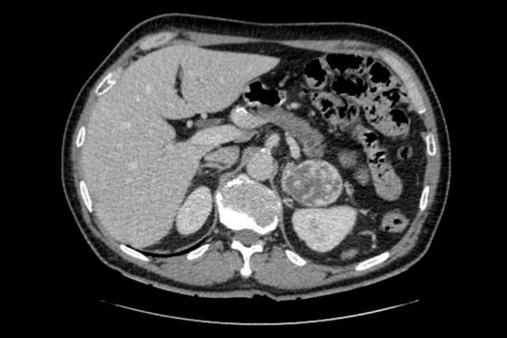
Pheochromocytoma originating from the left adrenal gland
Calissendorff J, et al. Cancers (Basel) 2022;14(4):917.

Slide 55
Φαιοχρωμοκύτωμα και παραγαγγλίωμα
(φαιοπαραγαγγλιώματα)
Η μέτρηση μετανεφρινών πλάσματος ή ούρων έχει υψηλή ευαισθησία (φυσιολογικά επίπεδα σε συμπτωματικό ασθενή αποκλείουν τη διάγνωση) αλλά χαμηλή ειδικότητα (επίπεδα <2πλάσιο ΑΦΤ δεν αρκούν για τη διάγνωση).
Το 25% των ασθενών έχουν ηπίως αυξημένα επίπεδα μετανεφρινών.
Πιθανά αίτια διέγερσης του συμπαθητικού:
- ασθενείς σε ΜΕΘ
- καρδιακή ανεπάρκεια
- νεφρική ανεπάρκεια
- υπογλυκαιμικά επεισόδια
- ακατάλληλες συνθήκες αιμοληψίας

Slide 56
Φαιοχρωμοκύτωμα και παραγαγγλίωμα
(φαιοπαραγαγγλιώματα)
Η κατανάλωση τροφών πλούσιων σε βιογενείς αμίνες και η λήψη ορισμένων φαρμάκων, όπως τα τρικυκλικά αντικαταθλιπτικά, μπορούν να οδηγήσουν σε ψευδώς αυξημένα επίπεδα μετανεφρινών ούρων.
Αντίθετα, η μέτρηση ελεύθερων μετανεφρινών πλάσματος δεν απαιτεί διατροφικούς περιορισμούς, με εξαίρεση την 3-μεθοξυτυραμίνη, που επηρεάζεται από τη λήψη γεύματος.
Η μέτρηση της 3-μεθοξυτυραμίνης, που αποτελεί μεταβολίτη της ντοπαμίνης, βρίσκεται αυξημένη σε εξωεπινεφριδιακούς όγκους και σε μεταστατικά παραγαγγλιώματα.

Slide 57
Θεραπεία φαιοπαραγαγγλιωμάτων
Χειρουργική εξαίρεση: προεγχειρητική προετοιμασία αρχικά με α-αποκλειστή (δοξαζοσίνη με μέγιστη επιτρεπτή δόση τα 30 mg) και επί παρουσίας ταχυκαρδίας χορήγηση β-αποκλειστή.
Συστηματική θεραπεία με ραδιενεργό ιώδιο-MIBG μπορεί να επιλεγεί ως θεραπεία πρώτης γραμμής σε ασθενείς με βραδέως εξελισσόμενες μεταστατικές εστίες που προσλαμβάνουν στο σπινθηρογράφημα με I-MIBG.
Χημειοθεραπεία με συνδυασμό κυκλοφωσφαμίδης – βινκριστίνης – δακαρβαζίνη χορηγείται σε μεταστατικά φαιοπαραγαγγλιώματα.
Άλλες θεραπείες που έχουν μελετηθεί σε μικρές σειρές ασθενών είναι η μονοθεραπεία με τεμοζολομίδη και η θεραπεία με αναστολείς τυροσινικής κινάσης (σουνιτινίμπη και παζοπανίμπη).

Slide 58
Σύνδρομο Cushing
Σπάνια νόσος (ετήσια επίπτωση <1/1.000.000 άτομα) που οφείλεται σε αυτόνομη υπερκορτιζολαιμία.
Αίτια:
- αυτόνομη έκκριση ACTH από υποφυσιακό όγκο (νόσος Cushing).
- έκτοπη έκκριση ACTH από κάποιο νεόπλασμα (μικροκυτταρικό καρκίνωμα ή καρκινοειδή νεοπλάσματα)
- αυτόνομη έκκριση κορτιζόλης από όγκο (αδένωμα ή καρκίνωμα φλοιού επινεφριδίων)
Η νόσος Cushing είναι 5 φορές συχνότερη στις γυναίκες συγκριτικά με τους άνδρες και διαγιγνώσκεται συνήθως μεταξύ 2^{ης} και 5^{ης} δεκαετίας της ζωής.

Slide 59
Σύνδρομο Cushing
Αρτηριακή υπέρταση παρατηρείται σε ποσοστό 75-80% των ασθενών.
Παθοφυσιολογικοί μηχανισμοί:
- αυξημένη ευαισθησία των αγγείων στις ενδογενείς αγγειοσυσπαστικές ουσίες (επινεφρίνη, αγγειοτασίνη ΙΙ)
- αυξημένη καρδιακή παροχή
- ενεργοποίηση του συστήματος ρενίνης – αγγειοτασίνης – αλδοστερόνης λόγω αυξημένης ηπατικής παραγωγής αγγειοτασινογόνου και της διέγερσης του υποδοχέα αλατοκορτικοειδών εξαιτίας του κορεσμού του ενζύμου που αδρανοποιεί την κορτιζόλη σε κορτιζόνη.

Slide 60
Σύνδρομο Cushing
Κλινική εικόνα:
Πληθωρικό προσωπείο
Βουβάλειος ύβος
Παχυσαρκία με κεντρική κατανομή λίπους
Κεντρομελική μυική αδυναμία
Ερυθροϊώδεις ραβδώσεις πλάτους τουλάχιστον 1 cm
Εύκολος μωλωπισμός
Λέπτυνση δέρματος
Πτωχή επούλωση πληγών

Slide 61
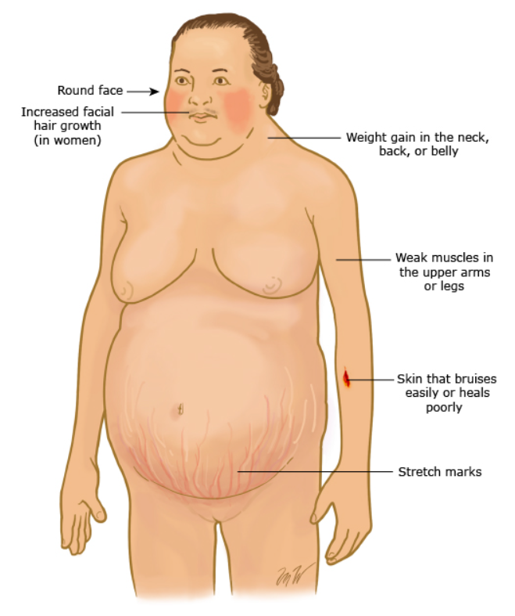
Appearance of Cushing's syndrome
2023 UpToDate

Slide 62
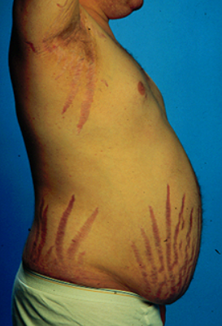
Stretch marks caused by Cushing's syndrome
2023 UpToDate

Slide 63
Σύνδρομο Cushing
Στην φυσική πορεία του συνδρόμου παρατηρούνται και άλλες κλινικές εκδηλώσεις όπως:
Κλινικός υπερανδρογονισμός (π.χ. ακμή, υπερτρίχωση)
Οστεοπενία – οστεοπόρωση
Διαταραχή ανοχής γλυκόζης
Ευκαιριακές και μυκητιασικές λοιμώξεις
Διαταραχές εμμήνου ρύσεως
Νεφρολιθίαση

Slide 64
Σύνδρομο Cushing
Διερεύνηση για σύνδρομο Cushing πρέπει να γίνεται σε όλους τους ασθενείς με ΑΥ και σημεία ή συμπτώματα του συνδρόμου.
Στο γενικό εργαστηριακό έλεγχο μπορεί να διαπιστωθεί:
- λευκοκυττάρωση με λεμφοπενία
- υπερλιπιδαιμία
- υπεργλυκαιμία
- υποκαλιαιμία
Τα επίπεδα αλατοκορτικοειδών είναι συνήθως εντός φυσιολογικών ορίων στο ενδογενές σύνδρομο Cushing, ενώ τα επίπεδα αλδοστερόνης, δεοξυκορτικοστερόνης και στεροειδών του φύλου μπορεί να είναι αυξημένα στα φλοιοεπινεφριδιακά καρκινώματα.

Slide 65
Σύνδρομο Cushing
Ο διαγνωστικός έλεγχος αρχίζει με την τεκμηρίωση της αυτόνομης υπερκορτιζολαιμίας, που γίνεται με 3 τρόπους:
α) ολονύκτια δοκιμασία καταστολής με δεξαμεθαζονη (1 mg δεξαμεθαζόνης στις 11 μμ και μέτρηση κορτιζόλης ορού στις 8 πμ το επόμενο πρωί)
β) μέτρηση μεσονύκτιας κορτιζόλης σιέλου
γ) 24ωρη συλλογή ούρων για μέτρηση ελεύθερης κορτιζόλης
Αν τα επίπεδα κορτιζόλης ορού ή σιέλου ή ούρων 24ώρου σε τουλάχιστον 2 από τις παραπάνω δοκιμασίες είναι παθολογικά, συνιστάται περαιτέρω εξειδικευμένος έλεγχος.

Slide 66
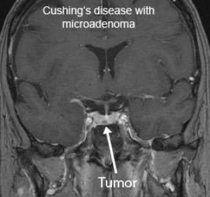
Σύνδρομο Cushing
Η MRI υποφύσεως αναδεικνύει την παρουσία μικροαδενωμάτων στο 70-80% των ασθενών με αδένωμα υποφύσεως, ενώ ο καθετηριασμός των λιθοειδών κόλπων της υποφύσεως αποσκοπεί στην τεκμηρίωση της υποφυσιακής προέλευσης της ACTH και στην εντόπιση του ημιμορίου της υπόφυσης όπου βρίσκεται το αδένωμα.
Ο απεικονιστικός έλεγχος με CT θώρακος και MRI κοιλίας αναδεικνύει την εστία υπερπαραγωγής στις περιπτώσεις που η υπερέκκριση ACTH προέρχεται από έκτοπη εστία.

Slide 67
Σύνδρομο Cushing
Η θεραπεία είναι χειρουργική είτε πρόκειται για υποφυσιακή νόσο είτε για έκτοπο ή επινεφριδιακό σύνδρομο Cushing.
Σε περιπτώσεις όπου η χειρουργική θεραπεία είναι ανέφικτη ή αναποτελεσματική συνιστάται φαρμακευτική αντιμετώπιση της υπερκορτιζολαιμίας.
Οι κυριότεροι φαρμακευτικοί παράγοντες είναι:
- οι αναστολείς της επινεφριδικής στεροειδογένεσης (κετοκοναζόλη, μετοπιρόνη, μιτοτάνη) και
- τα ανάλογα σωματοστατίνης (οκτρεοτίδη, πασιρεοτίδη) που στοχεύουν στην υπερπαραγωγή ACTH από την υπόφυση ή τον όγκο.

Slide 68
Αίτια δευτεροπαθούς υπέρτασης
Νεφροπαρεγχυματική νόσος
Νεφραγγειακή υπέρταση
Επινεφριδιακά αίτια υπέρτασης
Στένωση ισθμού αορτής
Χρήση φαρμάκων που προκαλούν υπέρταση
Άλλες αιτίες δευτεροπαθούς υπέρτασης

Slide 69
Στένωση ισθμού αορτής
Σπάνια αιτία ΑΥ σε παιδιά και νεαρούς ενήλικες.
Αποτελεί περίπου το 6% των συγγενών καρδιοπαθειών, είναι συχνότερη στα αγόρια (2:1 με τα κορίτσια) και παρουσιάζει επίπτωση περίπου 1 στις 2500 γεννήσεις.
Θεωρίες γύρω από την παθογένεση της νόσου:
α) Μηχανική θεωρία: η ΑΥ στα εγγύτερα τμήματα της στενώσεως οφείλεται στην αυξημένη αντίσταση στην κοιλιακή εξώθηση. Αδυναμία της θεωρίας αυτής είναι η παρουσία ΑΥ και σε τμήματα πέραν του κωλύματος ή όταν υπάρχουν ευρέα παράπλευρα δίκτυα.
β) Η ΑΥ οφείλεται σε επαναρρύθμιση των τασεοϋποδοχέων του αορτικού τόξου ώστε να εξασφαλιστεί επαρκής ΑΠ περιφερικά του στενωμένου τμήματος για την άρδευση των τελικών οργάνων.
γ) Η σχετικά ελαττωμένη ροή περιφερικότερα της στένωσης μπορεί να οδηγήσει σε υποάρδευση των νεφρών και σε διέγερση του συστήματος ρενίνης – αγγειοτασίνης – αλδοστερόνης.

Slide 70
Στένωση ισθμού αορτής
Κατά τη φυσική εξέταση διαπιστώνεται μεσοσυστολικό φύσημα, το οποίο γίνεται συνεχές με την πάροδο του χρόνου, είναι ακουστό πάνω από την πρόσθια πλευρά του θώρακα, καθώς επίσης και στη ράχη.
Παρατηρείται διαφορά ΑΠ (≥20/10 mmHg) μεταξύ των άνω και κάτω άκρων και/ή μεταξύ δεξιού-αριστερού βραχίονα και ο σφυγμός των μηριαίων αρτηριών απουσιάζει ή καθυστερεί σημαντικά του κερκιδικού σφυγμού.
Στην ακτινογραφία θώρακος εμφανίζεται χαρακτηριστική «διάβρωση» του κάτω χείλους των πλευρών.
Η διάγνωση τίθεται με τη διενέργεια υπερηχοκαρδιογραφήματος και επιβεβαιώνεται με CT ή MRI αγγειογραφία.

Slide 71
Στένωση ισθμού αορτής
Η θεραπεία της νόσου περιλαμβάνει αγγειοπλαστική ή χειρουργική επέμβαση (εκτομή με πλάγια τελικο-τελική αναστόμωση, τοποθέτηση συνθετικού σωληνωτού μοσχεύματος).
Μερικοί ασθενείς αναπτύσσουν επίμονη ΑΥ, η οποία δεν διορθώνεται πλήρως παρά την επαρκή διόρθωση της στένωσης.
Αυτοί οι ασθενείς παρουσιάζουν ενδείξεις παθολογικής δραστηριότητας των τασεοϋποδοχέων και αυξημένης αντιδραστικότητας των αγγείων των άνω άκρων και απαντούν καλά στα συμβατικά αντιυπερτασικά φάρμακα.

Slide 72
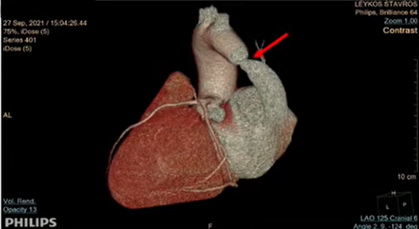
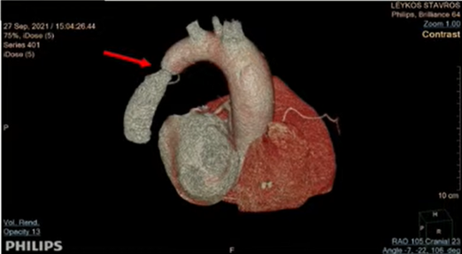
Στένωση ισθμού αορτής

Slide 73
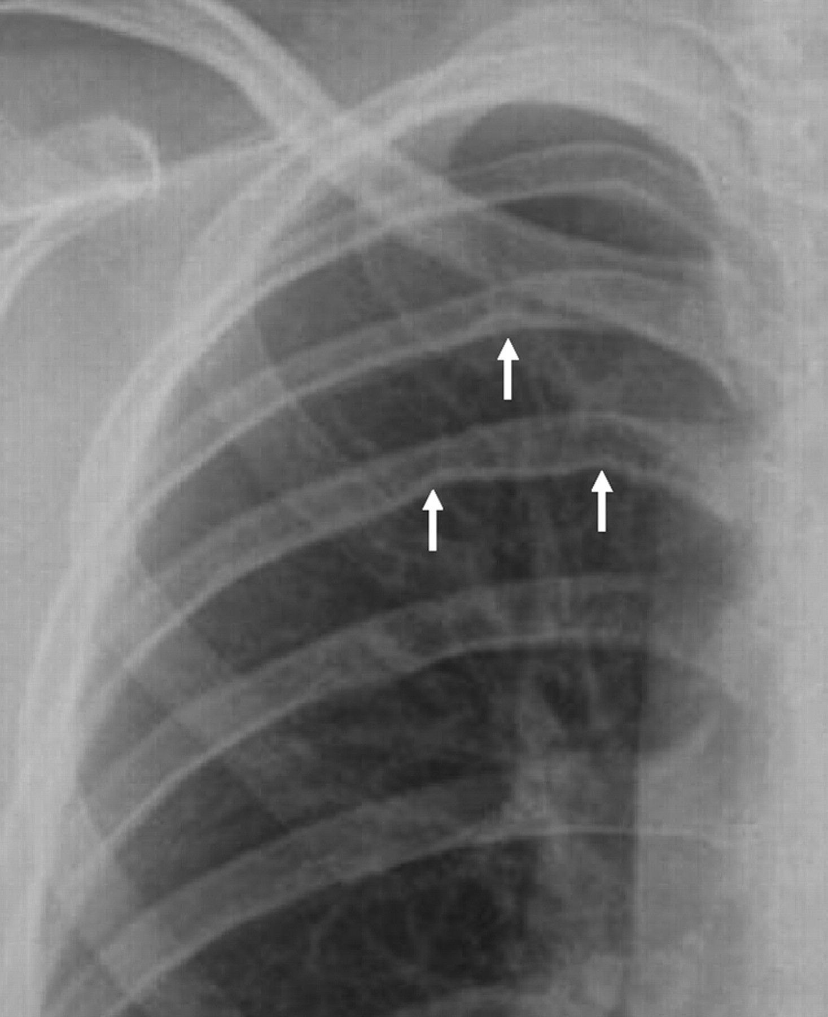
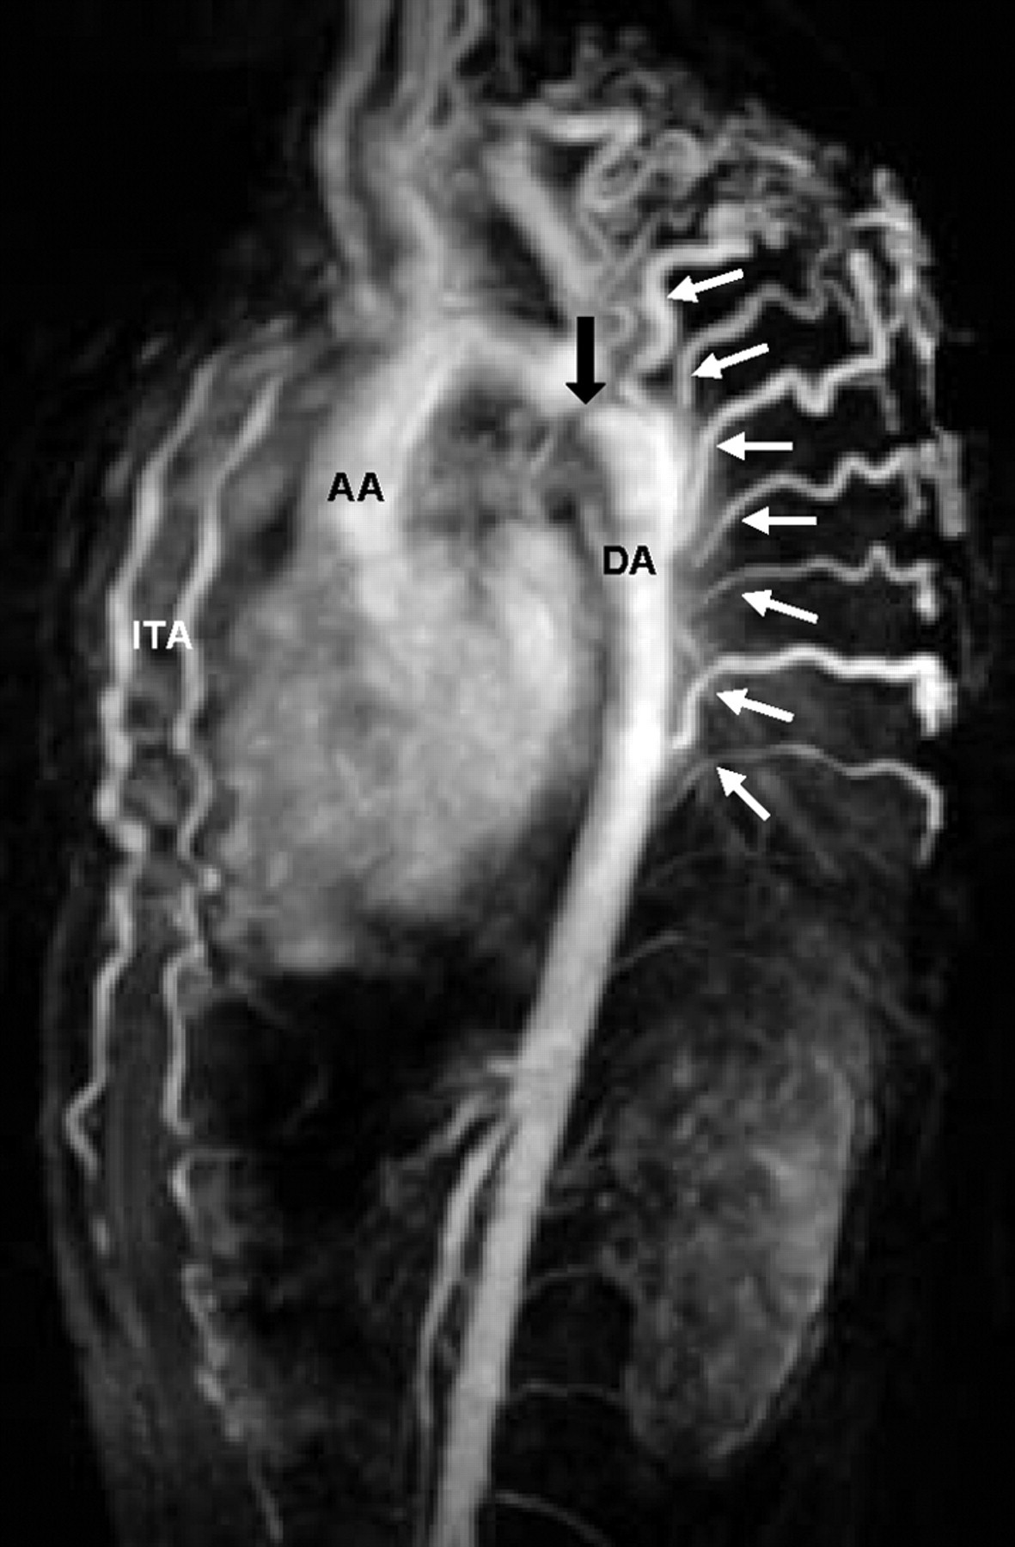
Στένωση ισθμού αορτής
Χαρακτηριστική οδοντωτή απεικόνιση του κάτω χείλους των πλευρών, αποτέλεσμα ανάπτυξης παράπλευρης κυκλοφορίας, σε υπερβαλβιδική αορτική στένωση
Ijland MM and Tanke RB. Circulation 2009;120:1294-5.

Slide 74
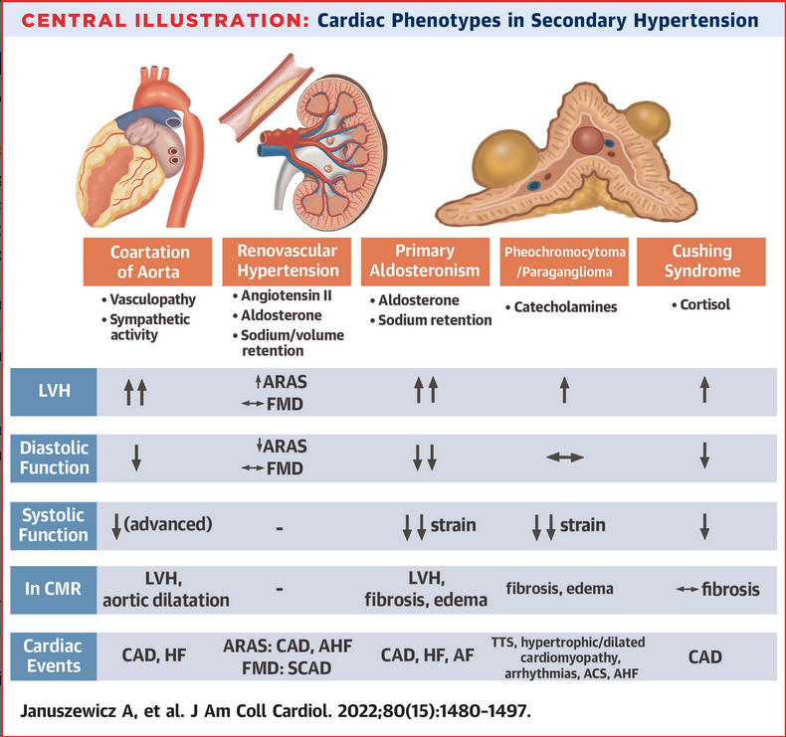

Slide 75
Αίτια δευτεροπαθούς υπέρτασης
Νεφροπαρεγχυματική νόσος
Νεφραγγειακή υπέρταση
Επινεφριδιακά αίτια υπέρτασης
Στένωση ισθμού αορτής
Χρήση φαρμάκων που προκαλούν υπέρταση
Άλλες αιτίες δευτεροπαθούς υπέρτασης

Slide 76
Φάρμακα και άλλες ουσίες που ενδέχεται να αυξάνουν την ΑΠ
Φάρμακο/ουσία
Μη στεροειδή αντιφλεγμονώδη φάρμακα | Η ινδομεθακίνη και η ναπροξένη έχουν ενοχοποιηθεί για μεγαλύτερες αυξήσεις της ΑΠ.
Αντισυλληπτικά χάπια | Ιδιαίτερα όσα περιέχουν οιστρογόνα προκαλούν ΑΥ περίπου στο 5% των γυναικών, συνήθως ήπια, αλλά μπορεί να είναι σοβαρή.
Χάπια αδυνατίσματος | Φαινυλοπροπανολαμίνη και σιμπουτραμίνη.
Ρινικά αποσυμφορητικά | Υδροχλωρική φαινυλεφρίνη και υδροχλωρική ναφαζολίνη.
Διεγερτικά φάρμακα | Αμφεταμίνη, κοκαΐνη και ecstasis. Οι ουσίες αυτές προκαλούν συνήθως οξεία υπερτασική απάντηση.
Γλυκόριζα | Η χρόνια υπερβολική χρήση γλυκόριζας μιμείται τον υπεραλδοστερονισμό με τη διέγερση του υποδοχέα των αλατοκορτικοειδών και την αναστολή του μεταβολισμού της κορτιζόλης.
Ανοσοκατασταλτικά φάρμακα | Στεροειδή (π.χ. κορτικοστεροειδή και υδροκορτιζόνη), κυκλοσπορίνη Α (η τακρόλιμους έχει μικρότερη επίδραση στην ΑΠ και η ραπαμυκίνη δεν έχει σχεδόν καμία επίδραση στην ΑΠ).
Αντιαγγειογενετικές θεραπείες καρκίνου | Αντιαγγειογενετικά φάρμακα, όπως οι αναστολείς υποδοχέων αγγειακού ενδοθηλιακού αυξητικού παράγοντα (VEGF, π.χ. μπεβασιζουμάμπη), αναστολείς τυροσινικής κινάσης (π.χ. σουνιτινίμπη) και η σοραφενίμπη.
Άλλα φάρμακα και ουσίες που ενδέχεται να προκαλέσουν αύξηση της ΑΠ | Αναβολικά στεροειδή, ερυθροποιητίνη και φυτικά σκευάσματα (π.χ. Ephedra sinica – Ma Huang).

Slide 77
Κορτικοστεροειδή
Τόσο τα γλυκοκορτικοειδή όσο και τα αλατοκορτικοειδή είναι δυνατόν να προκαλέσουν ΑΥ ή να αυξήσουν την ΑΠ σε υπερτασικούς ασθενείς.
Η από του στόματος κορτιζόλη αυξάνει την ΑΠ τάχιστα και κατά δοσοεξαρτώμενο τρόπο, ενώ τα γλυκοκορτικοειδή έχουν υπερτασιογόνες δράσεις συχνότερα στους υπερήλικες και σε άτομα με θετικό κληρονομικό ιστορικό ΑΥ.
Η αντιμετώπιση στοχεύει στην ελαχιστοποίηση των δόσεων των κορτικοστεροειδών ή σε εναλλακτική θεραπεία, όπου αυτό είναι δυνατόν.
Καμία ομάδα αντιυπερτασικών δεν υπερέχει των άλλων, αν και η χρήση διουρητικών είναι πολλές φορές αποτελεσματική.
Σε αυτές τις περιπτώσεις θα πρέπει να ελέγχονται στενά τα επίπεδα καλίου του αίματος λόγω της τάσης των διουρητικών να ενισχύουν την υποκαλιαιμία σε στεροειδοεξαρτώμενη ΑΥ.

Slide 78
Μη στεροειδή αντιφλεγμονώδη φάρμακα
Τα ΜΣΑΦ αυξάνουν την ΑΠ κατά 4-5 mmHg, κυρίως μέσω αγγειοσύσπασης του προσαγωγού αρτηριολίου του νεφρικού σπειράματος και μέσω κατακράτησης νατρίου.
Οι ηλικιωμένοι ασθενείς, οι ήδη γνωστοί υπερτασικοί και κυρίως αυτοί που λαμβάνουν φάρμακα του άξονα ρενίνης – αγγειοτασίνης (λόγω της αγγειοδιαστολής στο απαγωγό αρτηριόλιο) και αυτοί με νεφραγγειακή ΑΥ παρουσιάζουν μεγαλύτερο κίνδυνο ανάπτυξης σοβαρού βαθμού ΑΥ μετά τη χρήση ΜΣΑΦ.
Πάντα πρέπει να συνυπολογίζεται το όφελος και το κόστος από τη χρήση τους και να συστήνεται η όσο το δυνατόν αραιότερη χρήση στις πιο ευαίσθητες ομάδες ασθενών.
Όταν είναι αναπόφευκτη η χρήση τους, οι ανταγωνιστές ασβεστίου (κυρίως οι διυδροπυριδίνες) θεωρούνται φάρμακα εκλογής λόγω της αγγειοδιασταλτικής δράσης τους στο προσαγωγό αρτηριόλιο.

Slide 79
Κυκλοσπορίνη
Προκαλεί αγγειοσύσπαση μέσω διεγέρσεως του συμπαθητικού νευρικού συστήματος, με αναστολή της καλσινευρίνης και ανατροπή της ισορροπίας παραγωγής εικοσανοειδών, όπως προστακυκλίνης και θρομβοξάνης.
Στους νεφρούς, η αγγειοσύσπαση του προσαγωγού αρτηριολίου προκαλεί μείωση της νεφρικής αιμάτωσης και της σπειραματικής διήθησης, με αποτέλεσμα την αύξηση της επαναπρόσληψης νατρίου και ύδατος.
Η κυκλοσπορίνη έχει άμεση νεφροτοξικότητα, που εκδηλώνεται με διάμεση ίνωση και νεφροσκλήρυνση και η οποία συνήθως αναστρέφεται άμεσα με την ενδοφλέβια χορήγηση υγρών και τη μείωση ή διακοπή του φαρμάκου.
Η κατακράτηση και η αγγειοσύσπαση οδηγούν σε ΑΥ στο 50-70% των μεταμοσχευμένων ασθενών και στο 20% των ασθενών που λαμβάνουν το φάρμακο για άλλο λόγο.

Slide 80
Κυκλοσπορίνη
Αποτελεσματικά φάρμακα για την αντιμετώπιση της ΑΥ που προκαλεί η κυκλοσπορίνη είναι οι διυδροπυριδινικοί ανταγωνιστές ασβεστίου, η λαβεταλόλη, και οι κεντρικοί α-αγωνιστές, όπως η κλονιδίνη.
Η διλτιαζέμη, η βεραπαμίλη και η νικαρδιπίνη είναι αποτελεσματικά, αλλά αυξάνουν τα επίπεδα της κυκλοσπορίνης και θα πρέπει να αποφεύγονται.
Τα διουρητικά είναι αποτελεσματικά, αλλά επιβαρύνουν την προνεφρική αζωθαιμία και μπορεί να προκαλέσουν κρίσεις ουρικής αρθρίτιδας.

Slide 81
Κοκαΐνη
Η κοκαΐνη, όπως και οι αμφεταμίνες, αυξάνουν την απελευθέρωση νορεπινεφρίνης και αναστέλλουν τη νευρωνική επαναπρόσληψή της, προκαλώντας α-αδρενεργική υπερδραστηριότητα οδηγώντας σε οξεία αύξηση της ΑΠ, ταχυκαρδία, τρόμο και επιληπτικές κρίσεις, ενώ ευοδώνουν την έκλυση σπασμού των στεφανιαίων αγγείων.
Η χρόνια χρήση κοκαΐνης συσχετίζεται με την εμφάνιση ΑΥ ή επιδείνωση προϋπάρχουσας υπερτασικής νόσου.
Η έναρξη των συμπτωμάτων εκδηλώνεται με συνοδό ισχυρή κεφαλαλγία, συνήθως 1 ώρα από τη χρήση της ουσίας.

Slide 82
Κοκαΐνη
Για τη χρόνια αντιυπερτασική αγωγή, όπου απαιτείται, τα φάρμακα εκλογής είναι οι α- και β-αδρενεργικοί αποκλειστές (π.χ. φαιντολαμίνη, λαβεταλόλη).
Οι β-αναστολείς χρησιμοποιούνται για την αντιμετώπιση της παροξυσμικής ταχυκαρδίας και των καρδιακών αρρυθμιών από την περίσσεια κατεχολαμινών.
Η βεραπαμίλη και η νιτρογλυκερίνη αντιστρέφουν τόσο την οξεία υπέρταση όσο και τον σπασμό των στεφανιαίων από την κοκαΐνη και είναι από τα φάρμακα εκλογής στους χρήστες που προσέρχονται με προκάρδιο άλγος.

Slide 83
Ερυθροποιητίνη
Η ανθρώπινη ανασυνδυασμένη ερυθροποιητίνη (rHuEPO) αυξάνει την ΑΠ έως και στο 1/3 των ασθενών σε τελικά στάδια νεφρικής ανεπάρκειας από 2 εβδομάδες έως 4 μήνες μετά την έναρξη της αγωγής.
Η υπερτασική δράση της σχετίζεται με τη δόση της, τον βαθμό και τον ρυθμό αύξησης του αιματοκρίτη.
Συνδυάζεται με αύξηση των αγγειακών αντιστάσεων μέσω αύξησης της γλοιότητας του αίματος και αναστολής της υποξαιμικής αγγειοδιαστολής.
Η οξεία αύξηση της ΑΠ μπορεί να οδηγήσει σε υπερτασική εγκεφαλοπάθεια, η δε αντιμετώπιση περιλαμβάνει εκτός από τα φάρμακα, τη μείωση του όγκου των υγρών στο τεχνητό νεφρό ή και αφαίμαξη αίματος.
Μακροπρόθεσμα, εάν η συμβατική αντιυπερτασική αγωγή δεν ομαλοποιήσει την ΑΥ, η θεραπεία με ερυθροποιητίνη θα πρέπει να μειωθεί ή να διακοπεί.

Slide 84
Λοιπές φαρμακευτικές ουσίες
Η φαινυλεφρίνη, συμπαθομιμητική ουσία με αγγειοσυσπαστική δράση, κατά την οφθαλμική χρήση της μπορεί να προκαλέσει αύξηση της ΑΠ που μπορεί να αντιμετωπισθεί με χρήση α-αναστολέων ή β-αναστολέων με δράση στους α και β υποδοχείς.
Οι αναστολείς της μονοαμινοξειδάσης μπορούν να προκαλέσουν υπέρταση σε σύγχρονη κατανάλωση τροφών που περιέχουν τυραμίνη (κόκκινο κρασί, λουκάνικα, ψάρια και ώριμα φρούτα).
Η δισουλφιράμη που χορηγείται στη θεραπεία του χρόνιου αλκοολισμού, έχει συνδεθεί με αύξηση της ΑΠ.

Slide 85
Αίτια δευτεροπαθούς υπέρτασης
Νεφροπαρεγχυματική νόσος
Νεφραγγειακή υπέρταση
Επινεφριδιακά αίτια υπέρτασης
Στένωση ισθμού αορτής
Χρήση φαρμάκων που προκαλούν υπέρταση
Άλλες αιτίες δευτεροπαθούς υπέρτασης

Slide 86
Αποφρακτική υπνική άπνοια
Η αποφρακτική υπνική άπνοια αποτελεί παράγοντα κινδύνου για καρδιαγγειακά νοσήματα κυρίως για ΑΕΕ και σε μικρότερο βαθμό για στεφανιαία νόσο και κολπική μαρμαρυγή.
Σε ποσοστό μέχρι 60%, οι ασθενείς με υπνική άπνοια παρουσιάζουν ΑΥ, που συχνά είναι ανθεκτική στη θεραπεία.
Η σχέση υπνικής άπνοιας και ΑΥ είναι ανεξάρτητη από άλλους παράγοντες κινδύνου για την εμφάνιση υπέρτασης, συμπεριλαμβανομένης και της παχυσαρκίας.
Υπέρ της αιτιολογικής σχέσης των δυο παθολογικών καταστάσεων συνηγορεί και η ελάττωση της ΑΠ τόσο κατά τη διάρκεια της ημέρας, όσο και κατά τη διάρκεια της νύκτας, μετά τη διόρθωση της υπνικής άπνοιας με την εφαρμογή θετικής πίεσης στους αεραγωγούς (CPAP ή BiPAP) ή χειρουργικής επέμβασης.

Slide 87
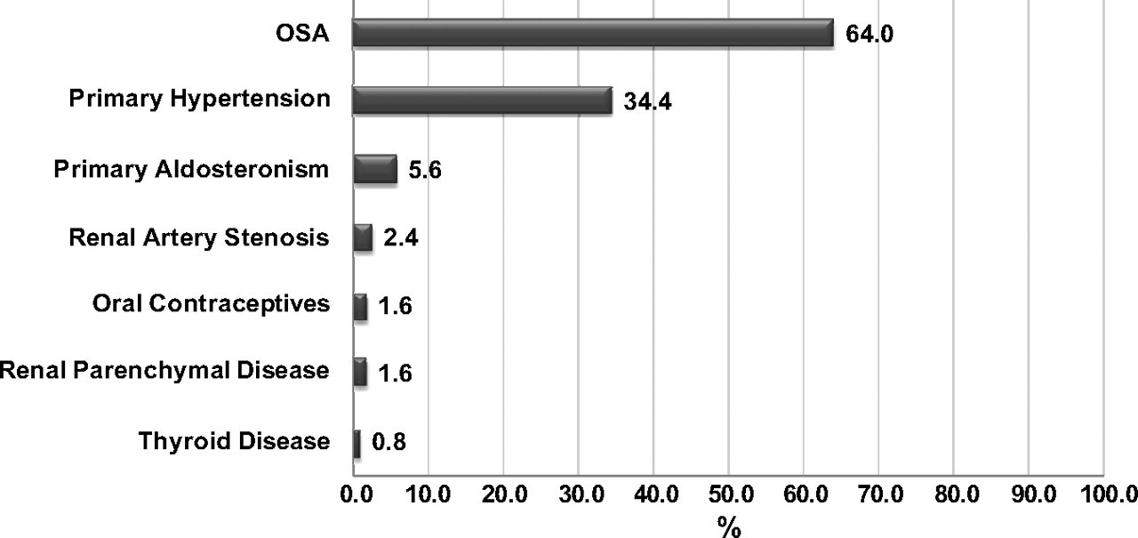
Δευτεροπαθείς μορφές υπέρτασης συνδεόμενες με ανθεκτική υπέρταση
Pedrosa RP, et al. Hypertension 2011;58:811-7.

Slide 88
Αποφρακτική υπνική άπνοια
Κλινικές ενδείξεις για την παρουσία του συνδρόμου:
- Αυξημένο σωματικό βάρος
- Κοντός και παχύς λαιμός, μικρό πηγούνι
- Έντονο ροχαλητό
- Μαρτυρία απνοϊκών επεισοδίων κατά τη διάρκεια του ύπνου
- Αϋπνία, ανήσυχος ύπνος ή αίσθημα ανεπαρκούς ύπνου κατά την αφύπνιση
- Πρωινή κεφαλαλγία, ξηροστομία και φαρυγγαλγία
- Πρωινή σύγχυση
- Διαταραχές μνήμης και γνωσιακά ελλείμματα
- Διαταραχές συμπεριφοράς και συναισθήματος

Slide 89
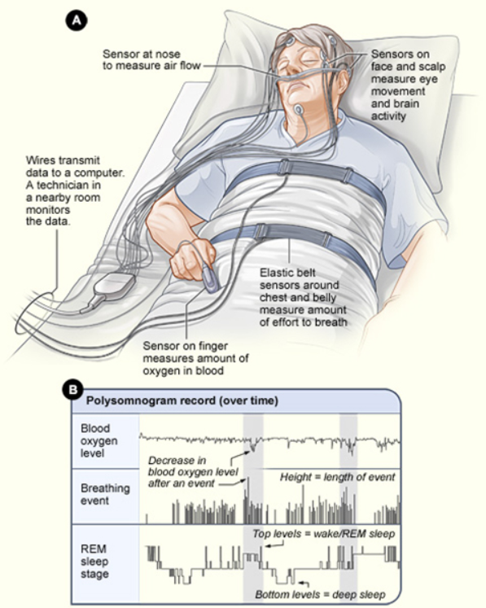
Αποφρακτική υπνική άπνοια
Η διάγνωση τεκμηριώνεται με:
Μελέτη ύπνου
Πολυυπνογράφημα (polysomnogram), με το οποίο καταγράφονται κατά τη διάρκεια του ύπνου:
α) η εγκεφαλική λειτουργία
β) οι κινήσεις των οφθαλμών
γ) η μυική δραστηριότητα
δ) η αναπνευστική λειτουργία
ε) ο σφυγμός
στ) η αρτηριακή πίεση
ζ) ο κορεσμός του αρτηριακού αίματος σε οξυγόνο

Slide 90
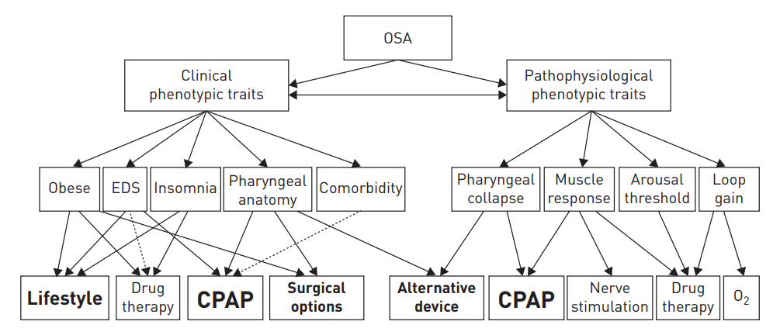
Role of clinical and pathophysiological traits in treatment selection for obstructive sleep apnoea
Randerath W, et al. Eur Respir J 2018;52:1702616.

Slide 91
Υπέρταση κατά την κύηση
Προϋπάρχουσα ΑΥ (χρόνια ΑΥ κύησης): αυξημένη ΑΠ (≥140/90 mmHg) που επιπλέκει το 1-5% των κυήσεων και είτε προηγείται της εγκυμοσύνης, είτε αναπτύσσεται τις πρώτες 20 εβδομάδες της κύησης. Μπορεί να συνοδεύεται από λευκωματουρία.
ΑΥ κύησης (gestational hypertension): ΣΑΠ >140 mmHg ή/και ΔΑΠ >90 mmHg χωρίς λευκωματουρία, που εμφανίζεται μετά την 20^{η} εβδομάδα της κύησης. Συνήθως υποχωρεί πριν την 6^{η} εβδομάδα μετά τον τοκετό.
Προϋπάρχουσα ΑΥ με επικαθήμενη ΑΥ της κύησης και λευκωματουρία
Προεκλαμψία: ΑΠ >140/90 mmHg, με λευκωματουρία (>0,3 g/24h σε 24ωρη συλλογή ή ACR ≥300 mg/g σε πρωινό δείγμα ούρων) ή οργανική δυσλειτουργία με αιμοπετάλια <100.000/mm, κρεατινίνη ορού >1,1 mg/dL, αυξημένες τρανσαμινάσες ορού, συμφορητική καρδιακή ανεπάρκεια ή νευρολογικά συμπτώματα (κεφαλαλγία, διαταραχές όρασης, σπασμοί) (εκλαμψία). Εμφανίζεται σε ποσοστό 5% του συνόλου των κυήσεων, είναι συχνότερη (περίπου 10%) στις πρώτες κυήσεις και πολύ πιο συχνή (20-25%) σε γυναίκες με ιστορικό χρόνιας υπέρτασης. Σχετίζεται συχνά με καθυστερημένη ανάπτυξη του κυήματος και αποτελεί το πιο συχνό αίτιο προωρότητας. Η αιτιολογική θεραπεία είναι ο τοκετός.
Αταξινόμητη ΑΥ: η μέτρηση της ΑΠ γίνεται για πρώτη φορά μετά την 20^{η} εβδομάδα της κύησης και διαγιγνώσκεται υπέρταση. Απαιτείται επαναξιολόγηση 6 εβδομάδες μετά τον τοκετό και επαναταξινομείται είτε σε ΑΥ της κύησης είτε σε προϋπάρχουσα ΑΥ.

Slide 92
Κυήσεις υψηλού ή ενδιάμεσου κινδύνου για εκδήλωση προεκλαμψίας
Υψηλός κίνδυνος | Μέτριος κίνδυνος
Υπερτασική νόσος σε προηγούμενη κύηση | Πρώτη κύηση
Χρόνια νεφρική νόσος | Ηλικία ≥40 έτη
Αυτοάνοσα νοσήματα (συστηματικός ερυθηματώδης λύκος, αντιφωσφολιπιδικό σύνδρομο) | Προηγούμενη κύηση >10 έτη
Σακχαρώδης διαβήτης τύπου 1 ή 2 | ΒΜΙ ≥35 Kg/m² στην πρώτη επίσκεψη
Χρόνια υπέρταση | Οικογενειακό ιστορικό προεκλαμψίας

Slide 93
Αντιμετώπιση υπέρτασης κύησης
Περίοδος κύησης | Διαγνωστική προσπέλαση | Θεραπευτικές αποφάσεις
1^{ο} τρίμηνο κύησης | Τιμές ΑΠ Επίπεδα λόγου αλβουμίνης/κρεατινίνη | Φάρμακα προ κύησης Διακοπή ή αναπροσαρμογή αγωγής Εκτίμηση κινδύνου προεκλαμψίας
13^{η}-20^{η} εβδομάδα | Τιμές ΑΠ Εκτίμηση πτώσης ΑΠ 2^{ου} τριμήνου | Έναρξη ή όχι ασπιρίνης
>20^{η} εβδομάδα | Τιμές ΑΠ Φαινότυπος ΑΠ κύησης Έλεγχος αλβουμινουρίας Κλινική εικόνα | Εκτίμηση συνέχισης ή έναρξης αγωγής

Slide 94
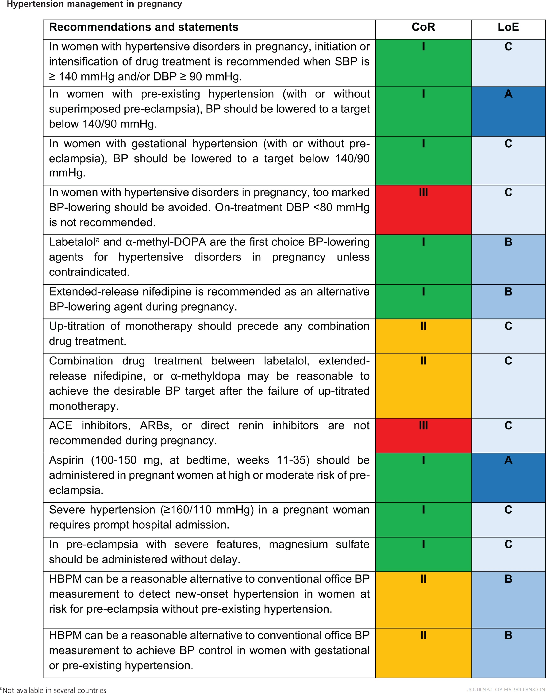
ESH 2023

Slide 95
Ορμονικές διαταραχές
Στον υπερθυρεοειδισμό, η ελάττωση των συστηματικών αγγειακών αντιστάσεων σε απάντηση των αυξημένων μεταβολικών αναγκών σε συνδυασμό με την αύξηση του όγκου παλμού οδηγεί σε μεμονωμένη αύξηση της συστολικής πίεσης.
Αν και δεν υπάρχουν ακριβή δεδομένα για τον επιπολασμό της AY στη θυρεοτοξίκωση, εκτιμάται γενικά ότι κυμαίνεται μεταξύ 20-30%.
Διαστολική υπέρταση λόγω περιφερικής αγγειοσύσπασης έχει βρεθεί σε ποσοστό περίπου 30% των ασθενών με υποθυρεοειδισμό, γενικά, όμως, η σχέση υποθυρεοειδισμού και υπέρτασης παραμένει αμφιλεγόμενη.
Μόνο το 1/3 των ασθενών με υποθυρεοειδισμό ομαλοποιεί την ΑΠ μετά από θεραπεία υποκατάστασης με θυροξίνη.

Slide 96
Ορμονικές διαταραχές
Ο υπερπαραθυρεοειδισμός σχετίζεται με διπλάσια συχνότητα AY και υπερτροφίας της αριστερής κοιλίας, ενώ υπερασβεστιαιμία οποιασδήποτε αιτιολογίας μπορεί να αυξήσει άμεσα τις περιφερικές αντιστάσεις, λόγω αυξημένης απάντησης των αγγείων στις κατεχολαμίνες.
Σε διάφορες σειρές, ο επιπολασμός της ΑΠ σε ασθενείς με μεγαλακρία αναφέρεται από 18% μέχρι 60%, ενώ η υπέρταση συνήθως υποχωρεί μετά τη θεραπεία της νόσου.
Η ΑΠ αυξάνεται λόγω της κατακράτησης νατρίου που προκαλεί η αυξητική ορμόνη.
Η υπερτροφία και η συστολική δυσλειτουργία της αριστερής κοιλίας είναι συνήθη ευρήματα, απότοκα ενός ειδικού τύπου ορμονοεξαρτώμενης μυοκαρδιοπάθειας που επιδεινώνεται με την ανάπτυξη υπέρτασης.

Slide 97
Άλλες αιτίες δευτεροπαθούς υπέρτασης
Περιεγχειρητικά: Η ΑΠ μπορεί να αυξηθεί είτε διεγχειρητικά είτε μετεγχειρητικά σε απάντηση διαφόρων παραγόντων, όπως πόνος, υποξία, υπερκαπνία ή χορήγηση περίσσειας υγρών. Υψηλή συχνότητα ΑΥ παρατηρείται μετά από αορτοστεφανιαία παράκαμψη ή επέμβαση καρωτίδων, ως αποτέλεσμα της διέγερσης του συμπαθητικού συστήματος.
Εγκαύματα: Υψηλό ποσοστό ασθενών με εγκαύματα 3^{ου} βαθμού σε έκταση >20% της επιφάνειας σώματος αναπτύσσουν ΑΥ που απαιτεί αγωγή. Η ΑΠ αυξάνεται συνήθως εντός 3-5 ημερών και μπορεί να διατηρηθεί αυξημένη έως και 2 εβδομάδες, ενώ σπανίως μπορεί να προκαλέσει εγκεφαλοπάθεια.

Slide 98
Άλλες αιτίες δευτεροπαθούς υπέρτασης
Κρίσεις πανικού: Σε φάσεις ψυχογενούς υπεραερισμού ή σε κρίσεις άγχους και πανικού μπορεί η ΑΠ να αυξηθεί απότομα και σημαντικά. Τα υποτροπιάζοντα επεισόδια συχνά συνοδεύονται από τρόμο, ταχυκαρδία, και κεφαλαλγία, ενώ θυμίζουν κρίση φαιοχρωμοκυτώματος.
Αυξημένη ενδοκράνια πίεση: Σημαντική υπέρταση μπορεί να προκληθεί από εγκεφαλικούς όγκους, ιδίως στον οπίσθιο βόθρο, οξέα ισχαιμικά ΑΕΕ και κρανιοεγκεφαλικές κακώσεις.
Υπογλυκαιμία: Η έκκριση κατεχολαμινών ως απάντηση στην υπογλυκαιμία που προκαλείται από την ινσουλίνη μπορεί να προκαλέσει σοβαρού βαθμού αύξηση της ΑΠ, ιδίως σε ασθενείς που λαμβάνουν μη εκλεκτικούς β-αναστολείς.

Slide 99
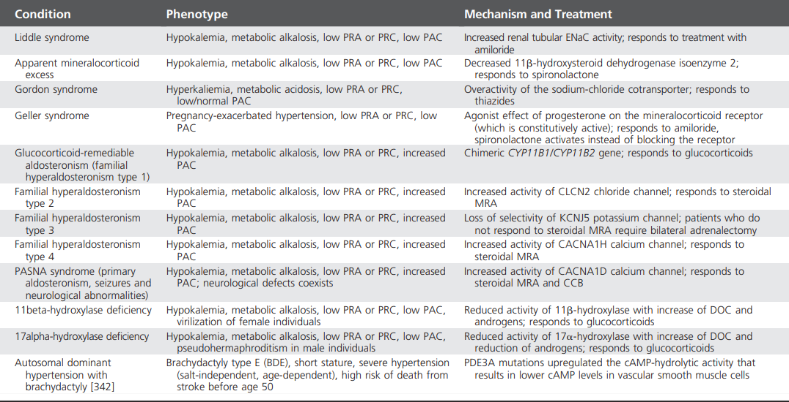
Σπάνια γενετικά αίτια δευτεροπαθούς υπέρτασης
ESH 2023

Slide 100
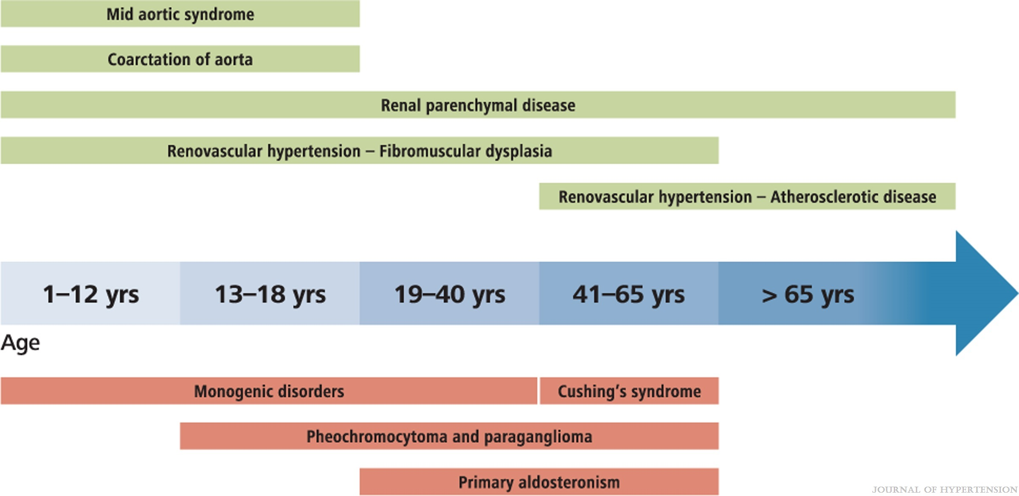
Incidence of selected forms of secondary hypertension according to age
ESH 2023

Slide 101
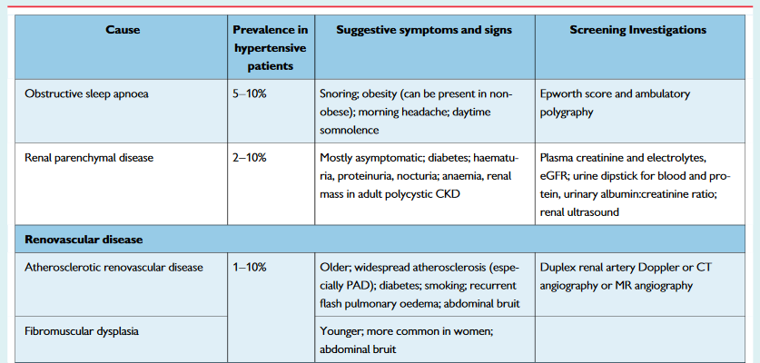
Common causes of secondary hypertension

Slide 102

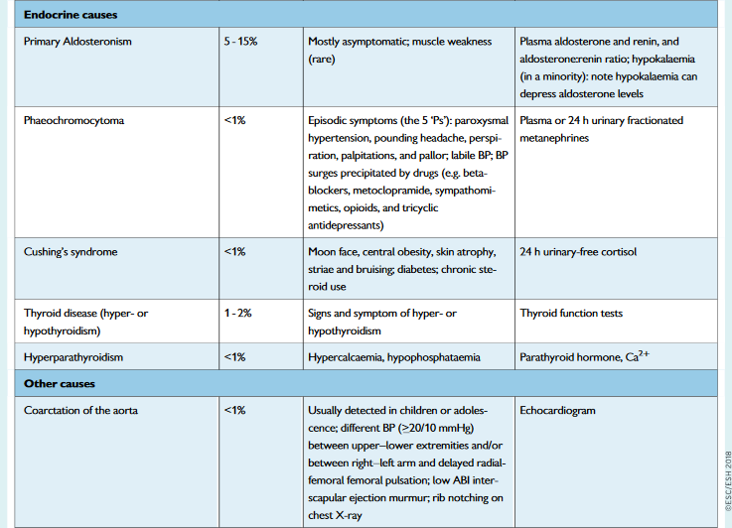
Common causes of secondary hypertension

Slide 103
Συμπτώματα και σημεία δευτεροπαθούς υπέρτασης
Εμφάνιση οποιουδήποτε βαθμού ΑΥ στην παιδική ηλικία
Ενδεικτική νεφρικής νόσου, στένωσης ισθμού αορτής ή μονογονιδιακών διαταραχών
Ιστορικό αιματουρίας, πρωτεϊνουρίας, νυκτουρίας, αναιμίας ή ψηλαφητή μάζα στην περιοχή του νεφρού
Ενδεικτικά νεφρικής νόσου ή συνδρόμου πολυκυστικών νεφρών
Σε άτομα μεγαλύτερης ηλικίας, εκτεταμένη αθηροσκλήρωση (ιδιαίτερα περιφερική αρτηριακή νόσος), διαβήτης, κάπνισμα, υποτροπή οξέος πνευμονικού οιδήματος, κοιλιακό φύσημα
Ενδεικτικά νεφραγγειακής υπέρτασης – αθηροσκληρυντικής αιτιολογίας
Σε γυναίκες νεαρής ηλικίας, νεοεμφανιζόμενη υπέρταση με κοιλιακό φύσημα
Ενδεικτική νεφραγγειακής υπέρτασης – ινομυώδους δυσπλασίας

Slide 104
Συμπτώματα και σημεία δευτεροπαθούς υπέρτασης
Ιστορικό τυχαίας ή επαγώμενης από διουρητικά υποκαλιαιμίας, επεισόδια μυικής αδυναμίας και τετανίας
Ενδεικτικά πρωτοπαθούς υπεραλδοστερονισμού
Επαναλαμβανόμενα επεισόδια εφίδρωσης, κεφαλαλγίας, ανησυχίας ή αισθήματος παλμών με παροξυσμική υπέρταση, απότομες αυξήσεις της ΑΠ που επιταχύνονται από λήψη φαρμάκων (π.χ. β-αποκλειστές, μετοκλοπραμίδη, συμπαθομιμητικά, οπιοειδή και τρικυκλικά αντικαταθλιπτικά) ή ανεύρεση στιγμάτων χρώματος καφέ νευροϊνωμάτωσης
Ενδεικτικά φαιοχρωμοκυτώματος
Σεληνοειδές προσωπείο, κεντρική παχυσαρκία, ατροφία του δέρματος, ραβδώσεις και μώλωπες, διαβήτης, χρόνια χρήση στεροειδών
Ενδεικτικά συνδρόμου Cushing

Slide 105
Συμπτώματα και σημεία δευτεροπαθούς υπέρτασης
Σε νεαρά παιδιά, διαφορά ΑΠ (≥20/10 mmHg) μεταξύ των άνω και κάτω άκρων και/ή μεταξύ δεξιού-αριστερού βραχίονα και καθυστερημένη ώση παλμού σε μηριαία αρτηρία σε σχέση με την κερκιδική, μεσοσυστολικό φύσημα αριστερά παρασπονδυλικά ή συνεχές φύσημα, «διάβρωση» κάτω χείλους των πλευρών στην ακτινογραφία θώρακος
Ενδεικτικά στένωσης ισθμού αορτής
Συμπτώματα που υποδηλώνουν νόσο του θυρεοειδούς ή υπερπαραθυρεοειδισμό
Χρήση φαρμάκων/ουσιών που να αυξάνουν την ΑΠ

Slide 106
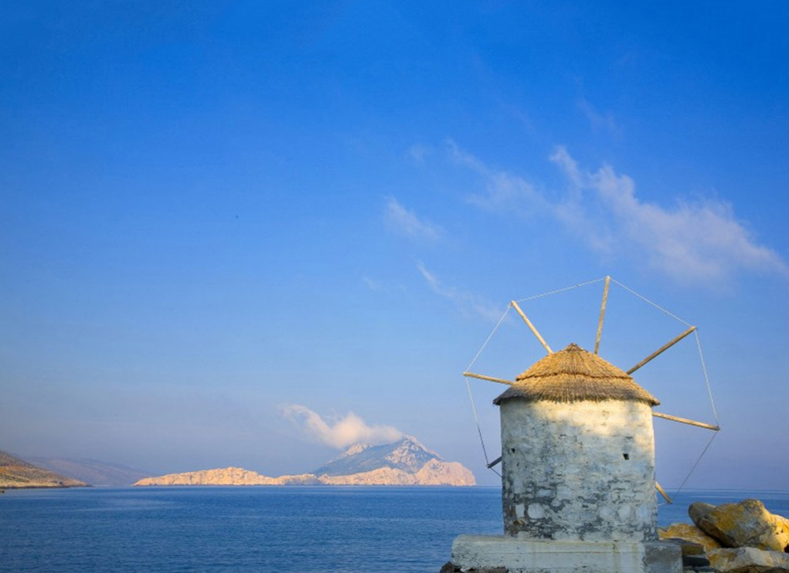
Ευχαριστώ για την προσοχή σας!

